Slide 1
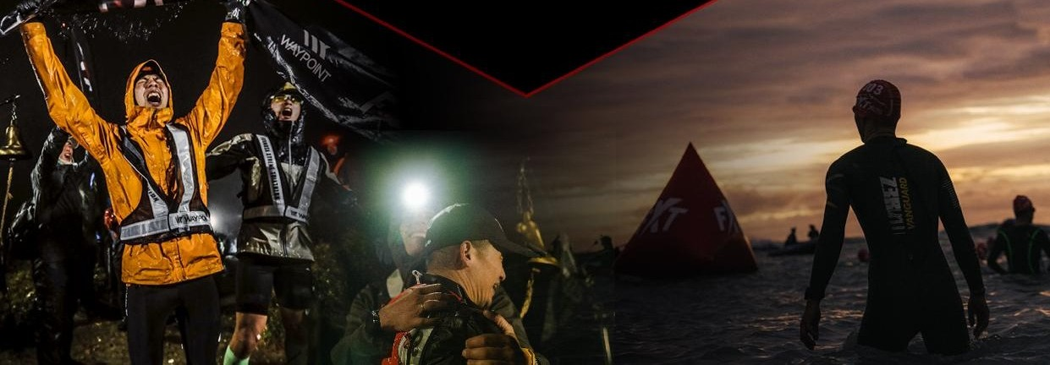

FORMOSA XTREME TRIATHLON VI ・ 2026.11.13（五）
第六次，一起走完
2026 FXT 補給團隊計畫 ｜ 日月潭 伊達邵碼頭 → 塔塔加夫妻樹 → 合歡主峰 3,417 m
3.8 km
196.7 km
42 km
3,417 m
17 hr
游泳・日月潭
自行車・爬升 3,600 m+
跑步・爬升 3,000 m+
終點・合歡主峰
06:00 出發 → 23:00 登山口關門
Notes:
封面。照片取自 2025 FXT 選手手冊（大會官方影像）。數據來源：2026 FXT 選手手冊。

Slide 2


通往夢想的最後一哩路
「如果沒有天賦，
那就一直重複。」
大頭 ・ 號碼 022 ・ Formosa Xtreme Triathlon VI
從 2020 年 FXT 誕生開始，這條路走了六年、五次關門，最近的一次差 20 秒
2024 停辦一年；2025 起新賽道：日月潭 → 塔塔加 → 合歡主峰
2026.11.13 第六屆。登山口到主峰最後 1.8 公里，一起走完
開場影片（線上播放，簡報時需連網）
今天要講的事
這不是終點，是通往夢想的最後一哩路。
這條路長什麼樣子 → 規則紅線 → 誰在哪台車、做什麼 → 每一站給什麼 → 夜間高山 → 住宿與回程
Notes:
開場影片連結由選手提供：https://youtu.be/yXOe-3TqXQ8 。主題句「如果沒有天賦，那就一直重複」為選手指定。

Slide 3
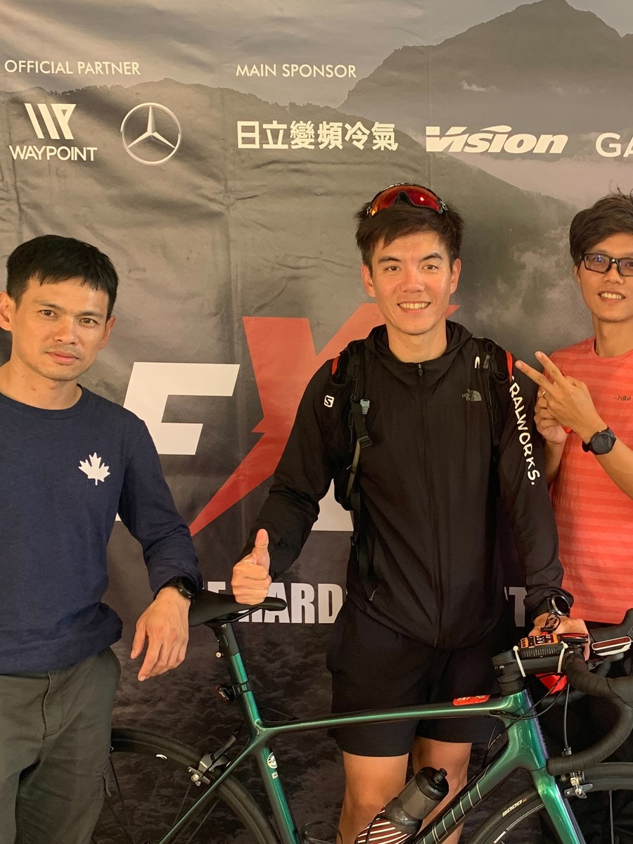
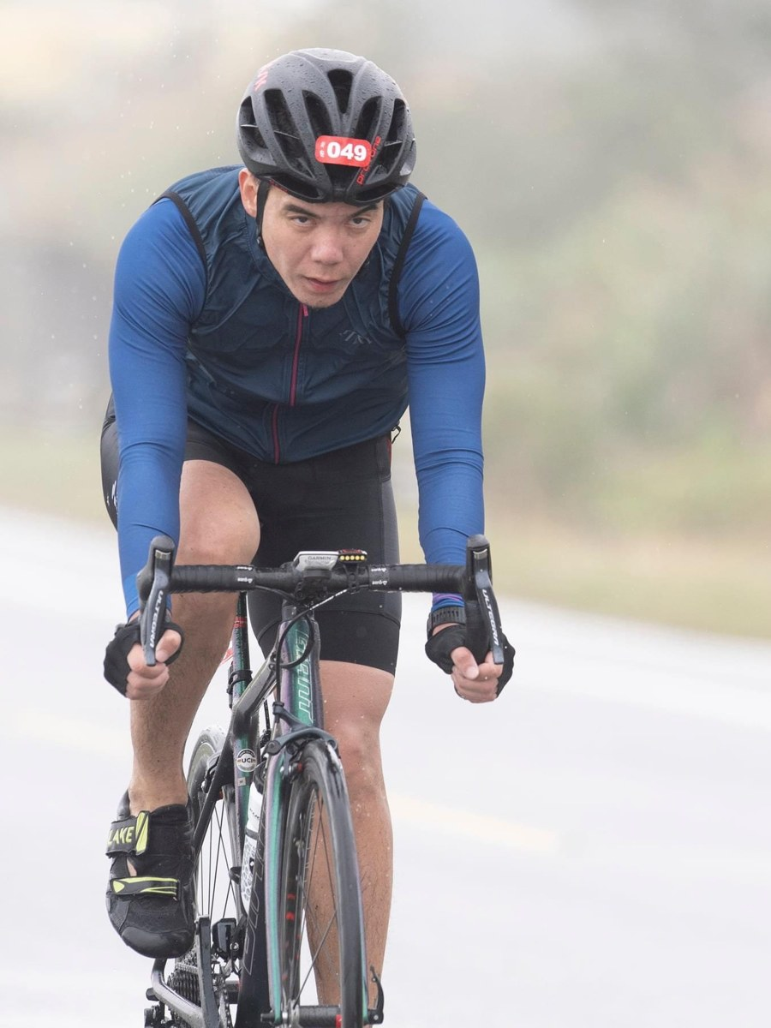
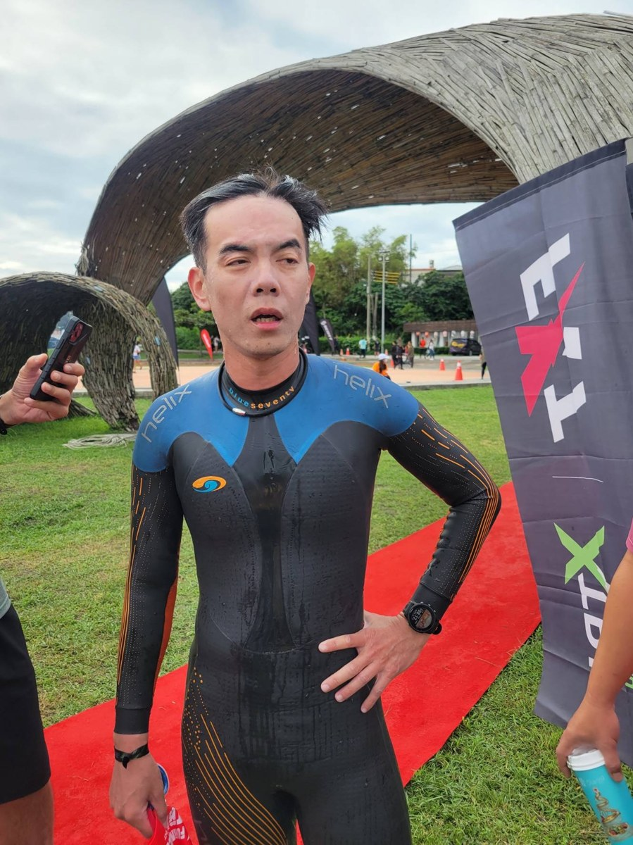
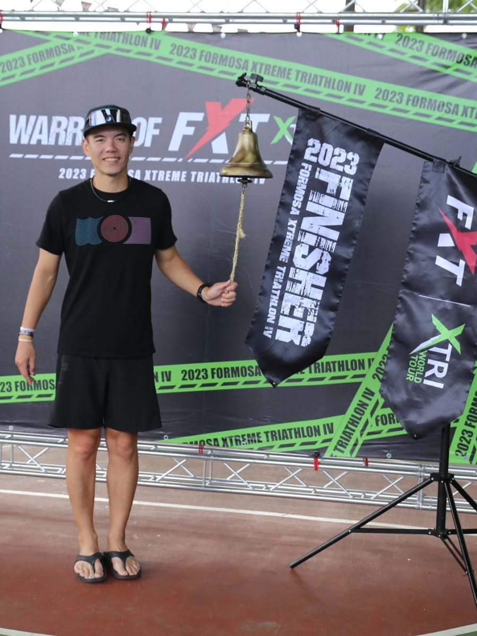
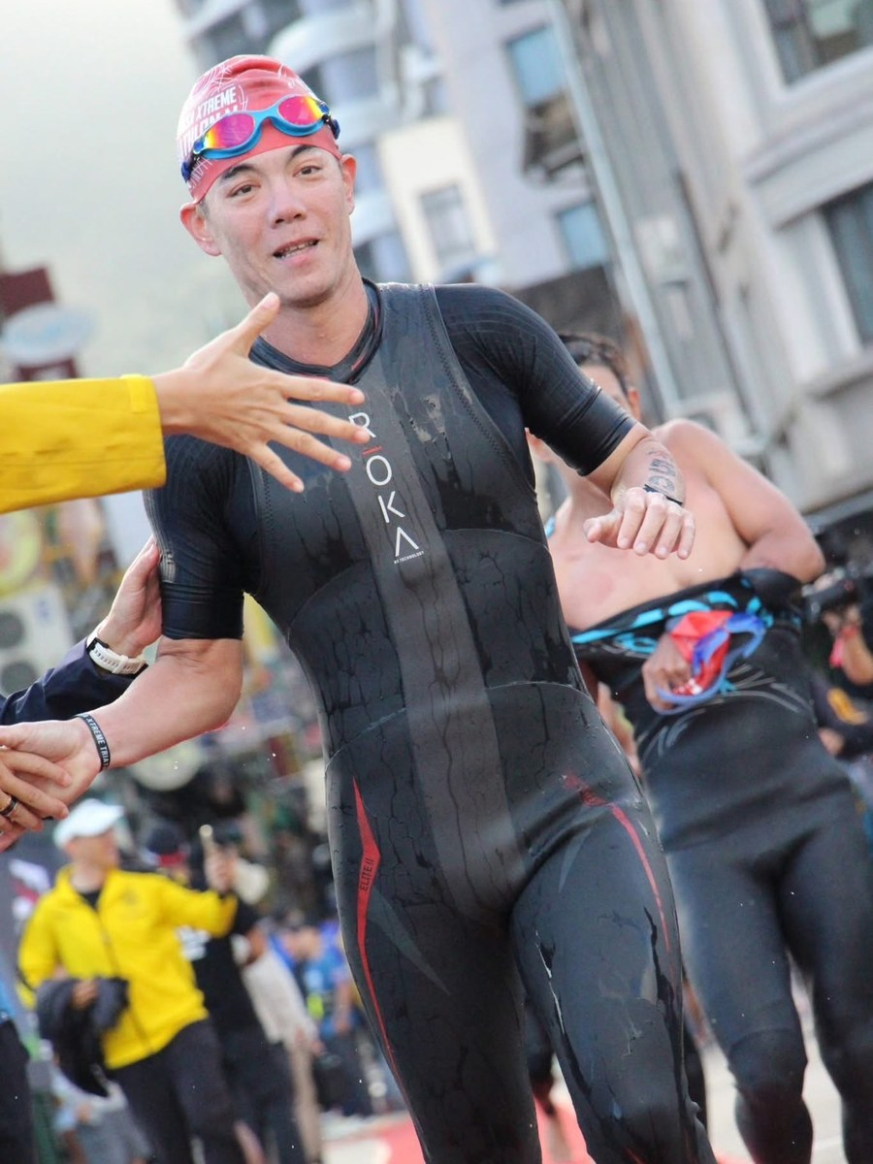
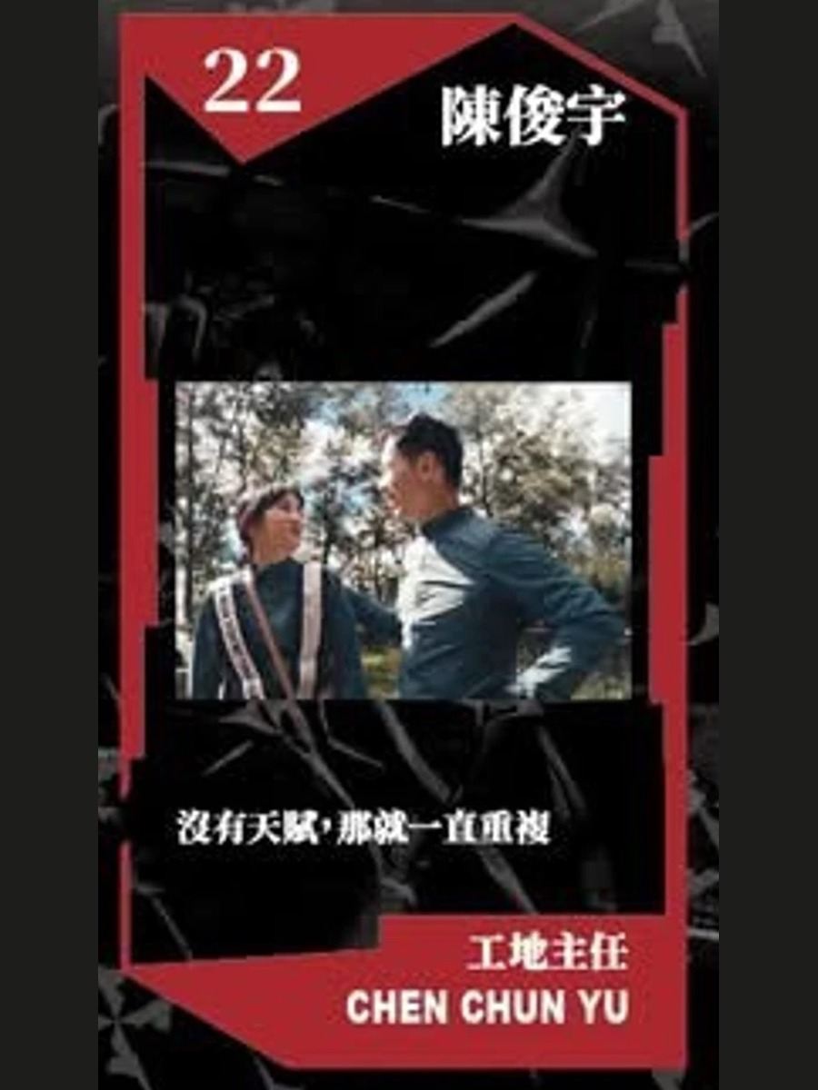

六屆的路：2020 → 2026
2020
2021
2022
2023
2025
2026
FXT I
FXT II
FXT III
FXT IV
FXT V
FXT VI
11.27 花蓮
11 月 花蓮
11.25 花蓮
11 月 花蓮
11.14 日月潭
11.13 日月潭
跑步止於大禹嶺
新白楊，差 20 秒被關門
游泳超時被關門
關原前，差 1 分半被關門
夫妻樹，差 2 分鐘被關門
最後一哩路
五次站上起點，五次被關門：大禹嶺、新白楊 20 秒、游泳超時、關原 1 分半、夫妻樹 2 分鐘。2024 停辦一年。第六次，我們一起把最後一哩路走完。
Notes:
歷屆日期來源：2020 FXT Race Manual（11/27 花蓮）、2022 選手手冊（11/25）、2025 選手手冊（11/14）、2026 選手手冊（11/13）；2021、2023 僅知 11 月。照片格待選手提供照片後替換。

Slide 4
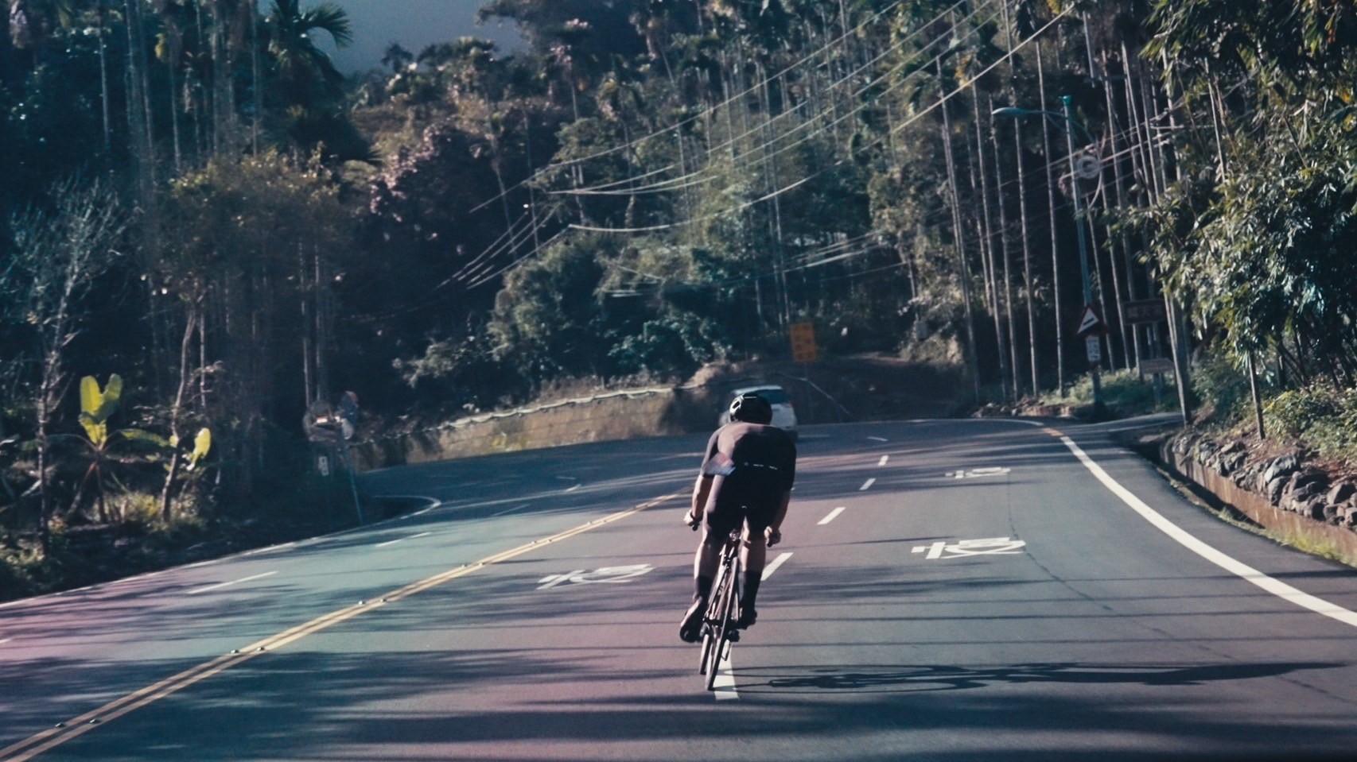

如果沒有天賦，那就一直重複。
2025 FXT V・日月潭 → 塔塔加 → 合歡主峰

Slide 5
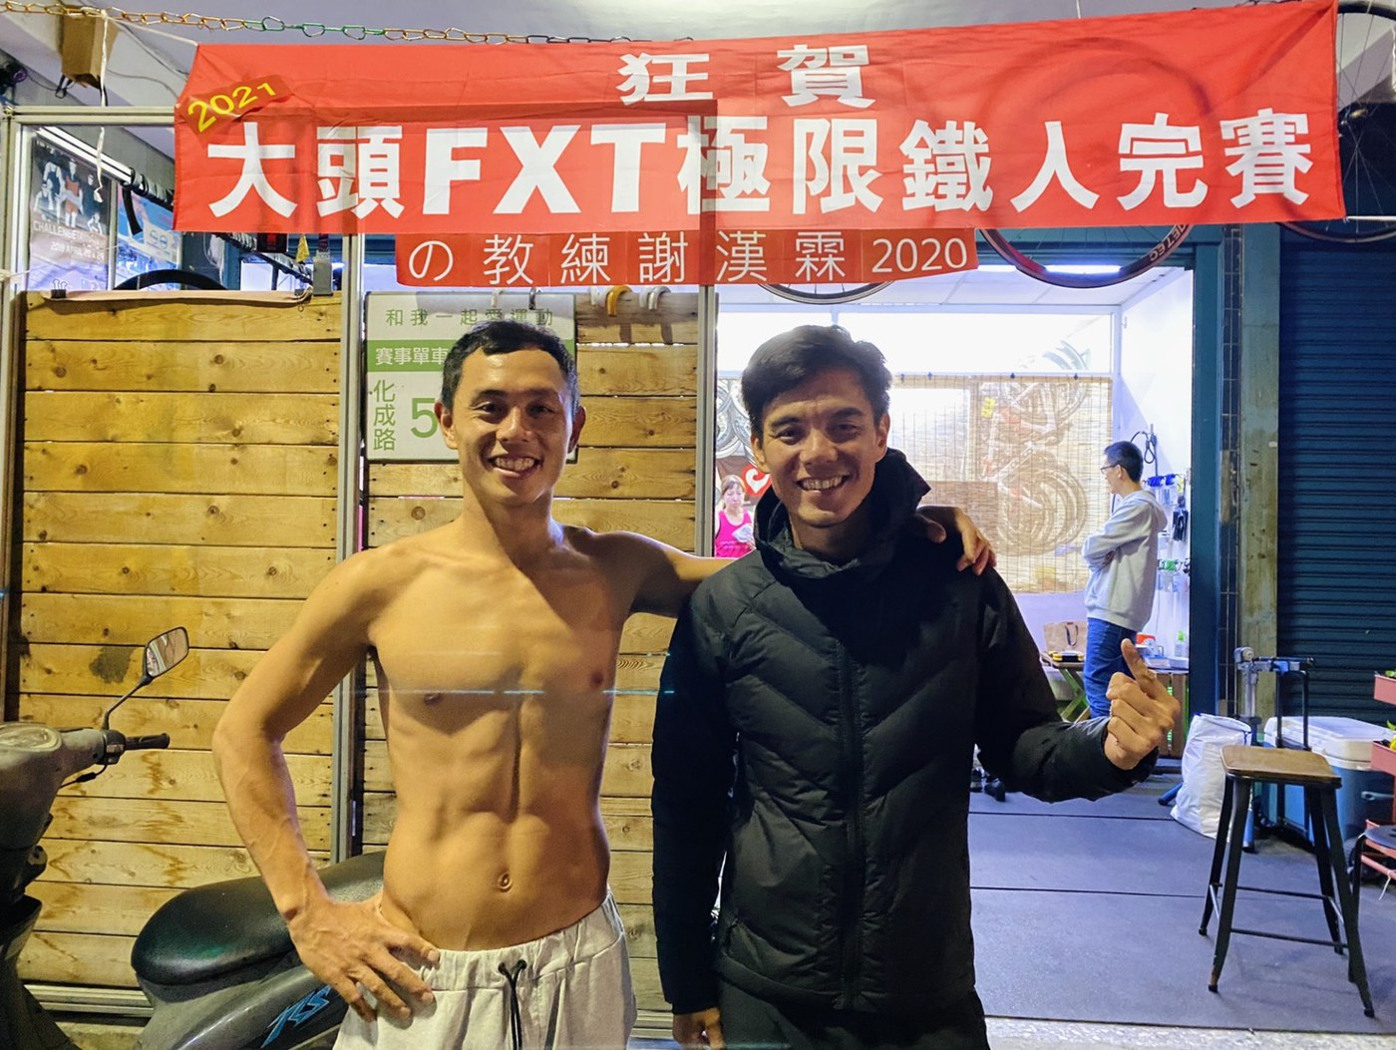
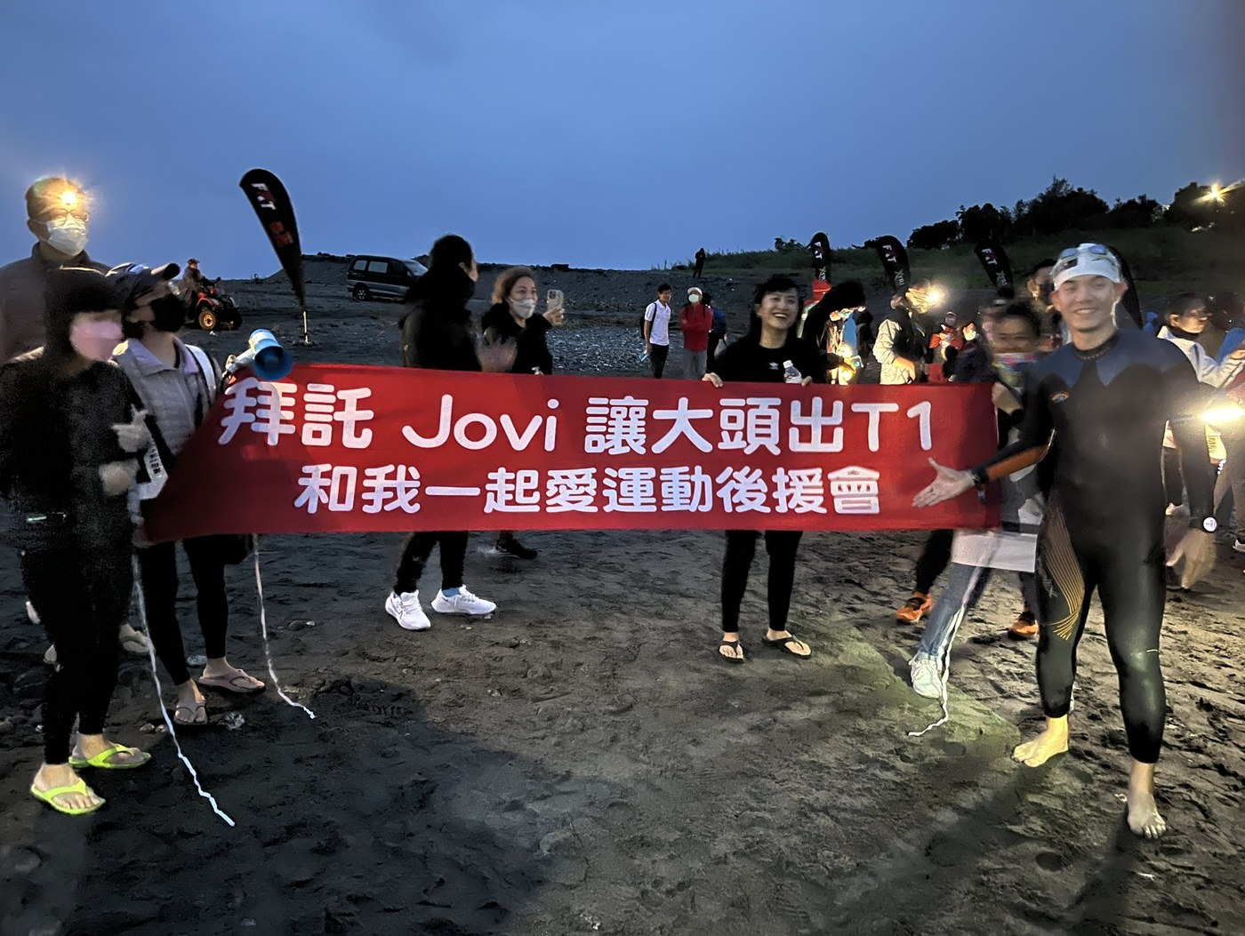
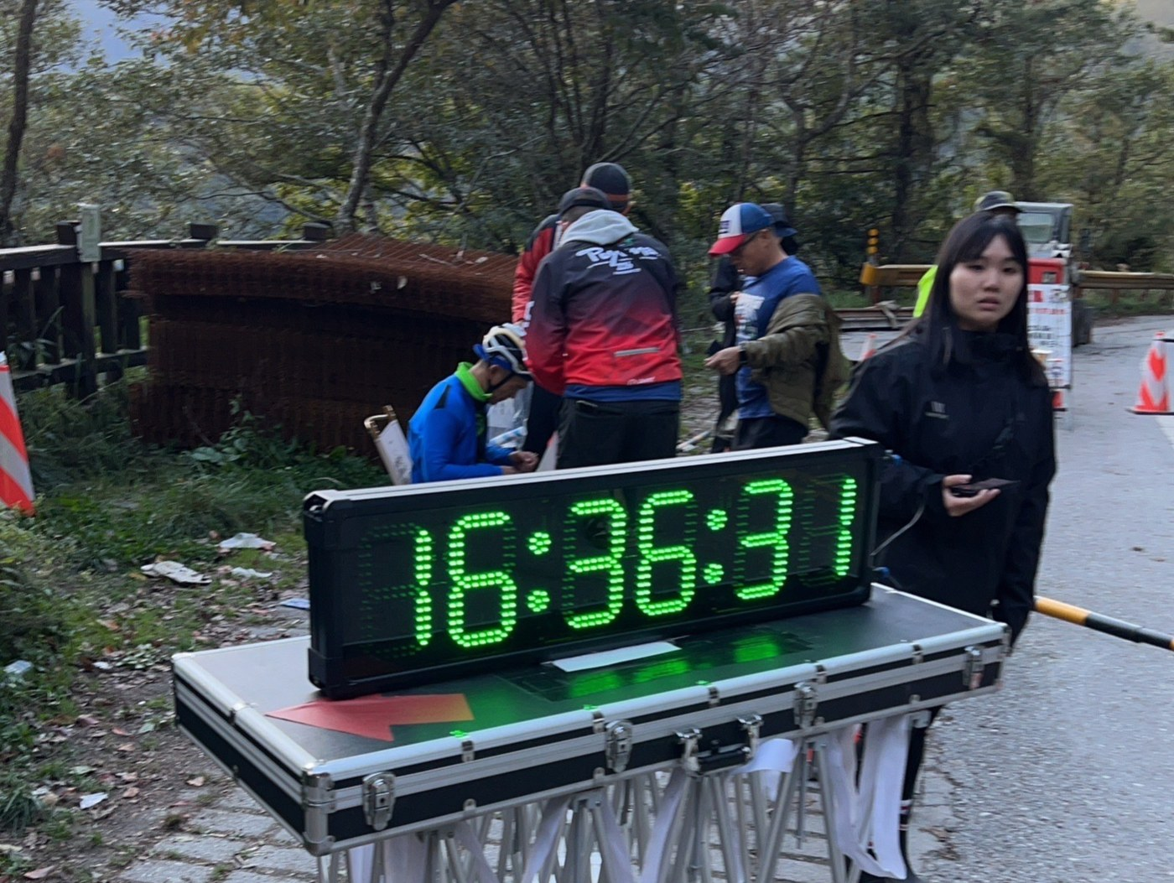
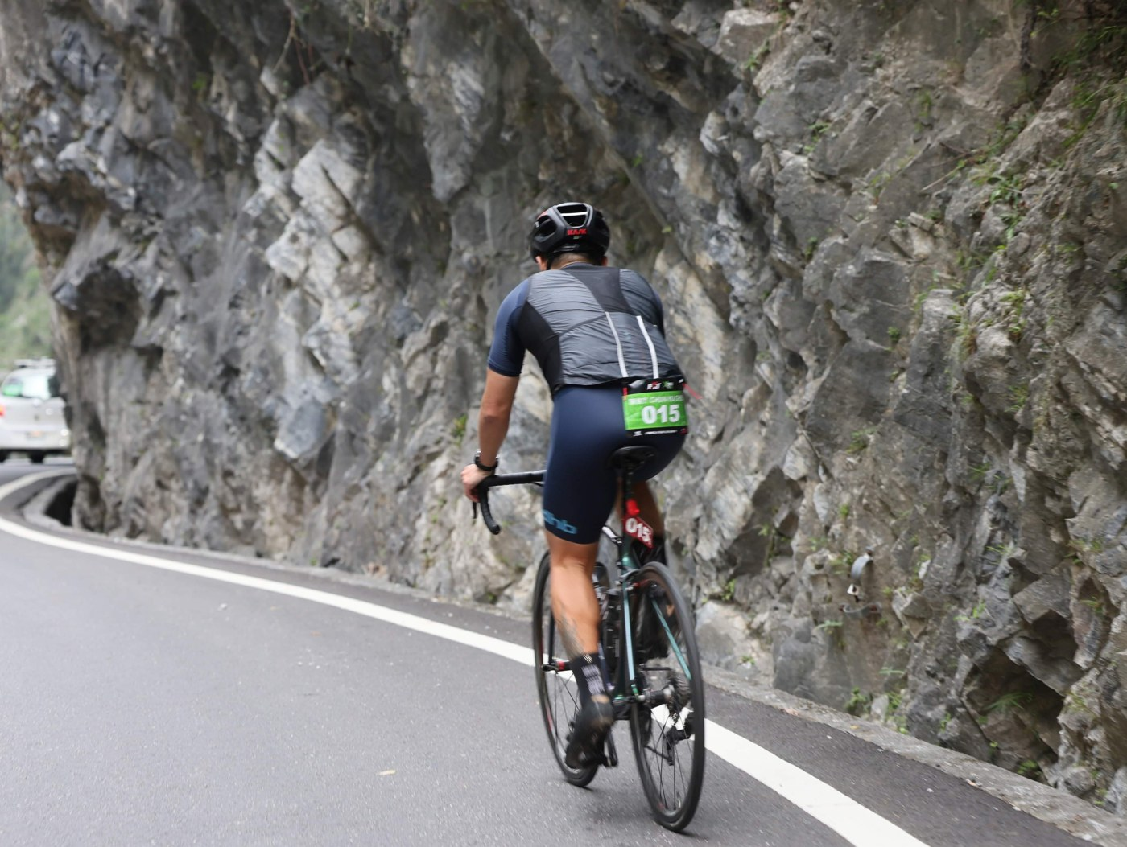
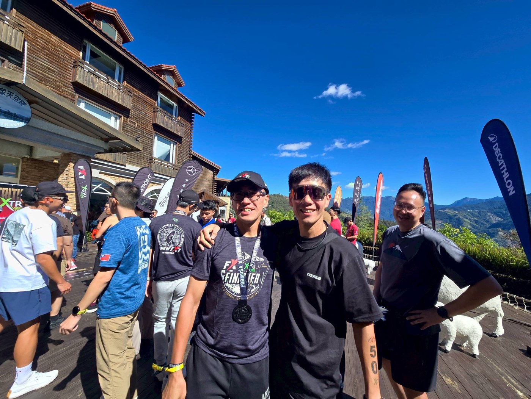
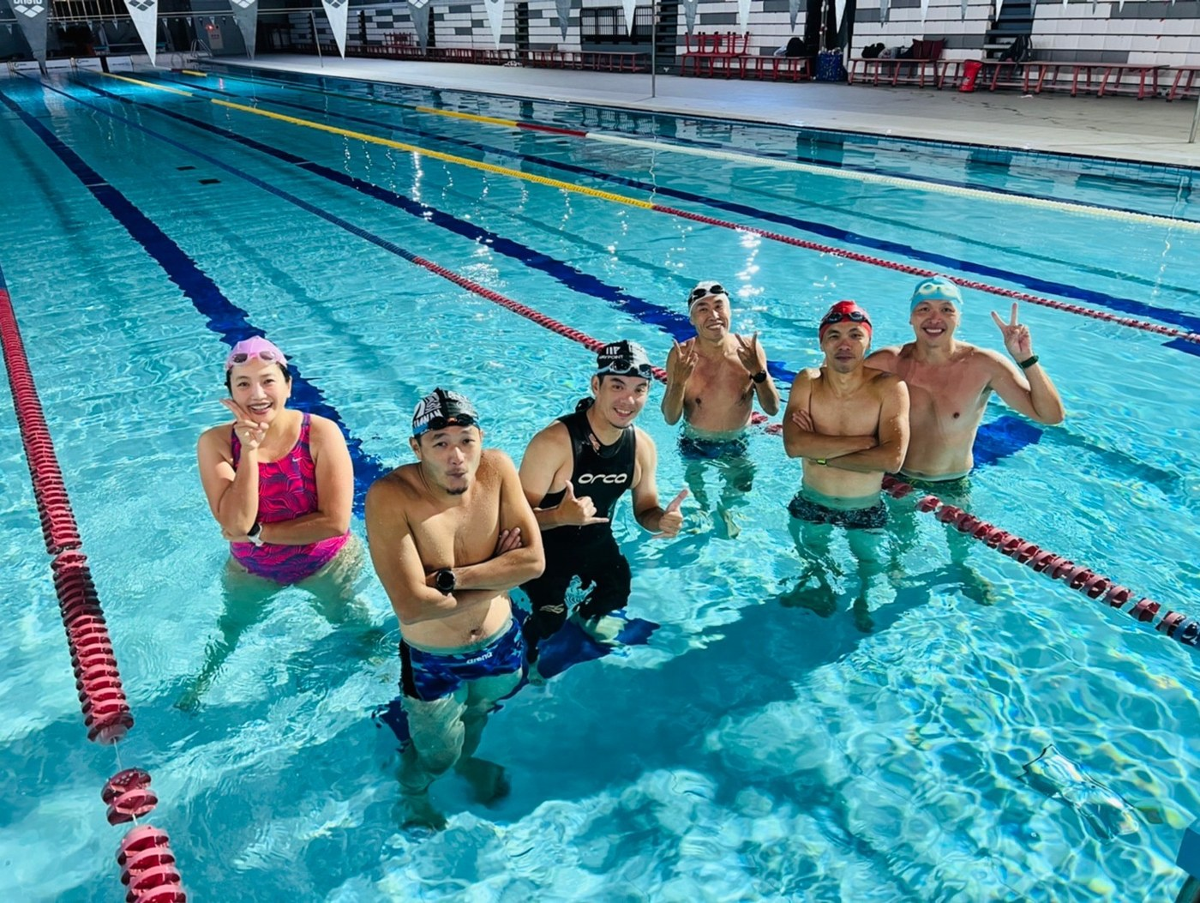
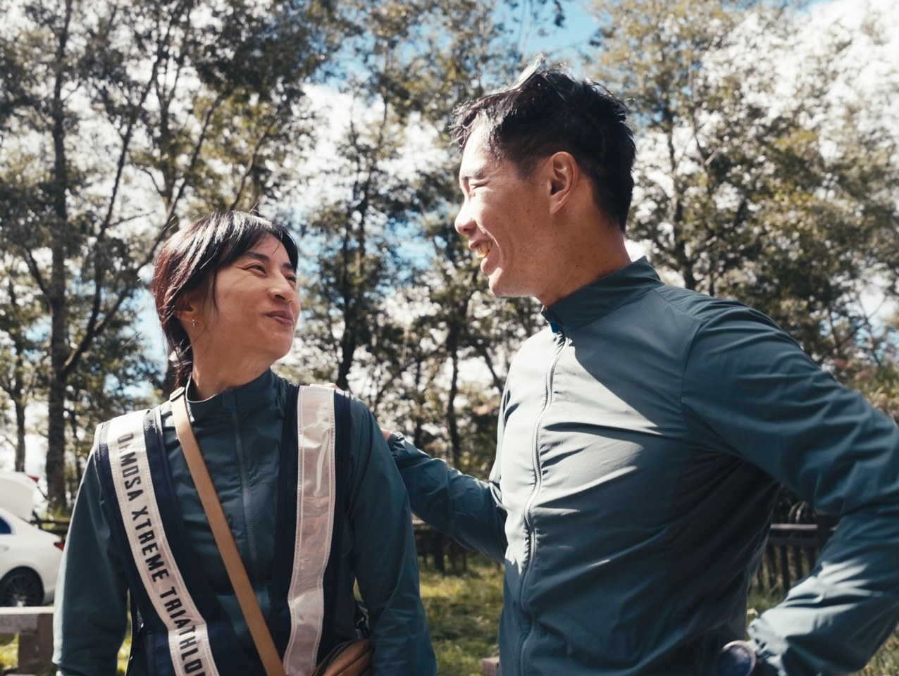
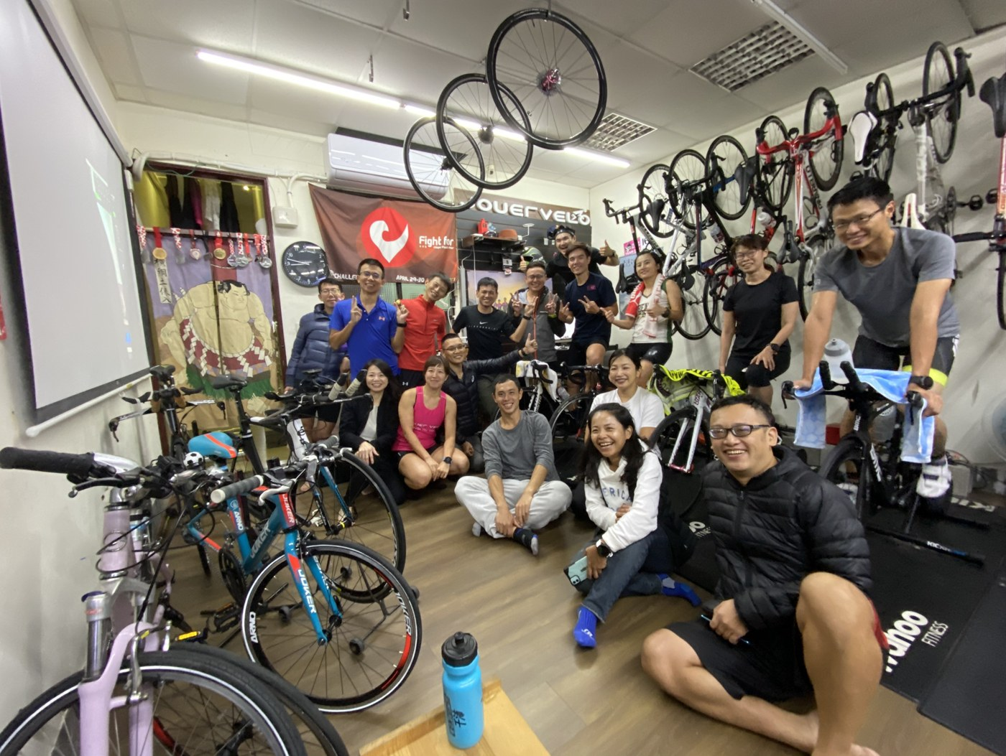
六年，一直重複
2020・教練的布條
2021・拜託 Jovi 讓大頭出 T1
2023・關原前 16:36:31
2023・太魯閣
2025・隊友
泳池團練
2025・陪跑員
工作室團練

Slide 6
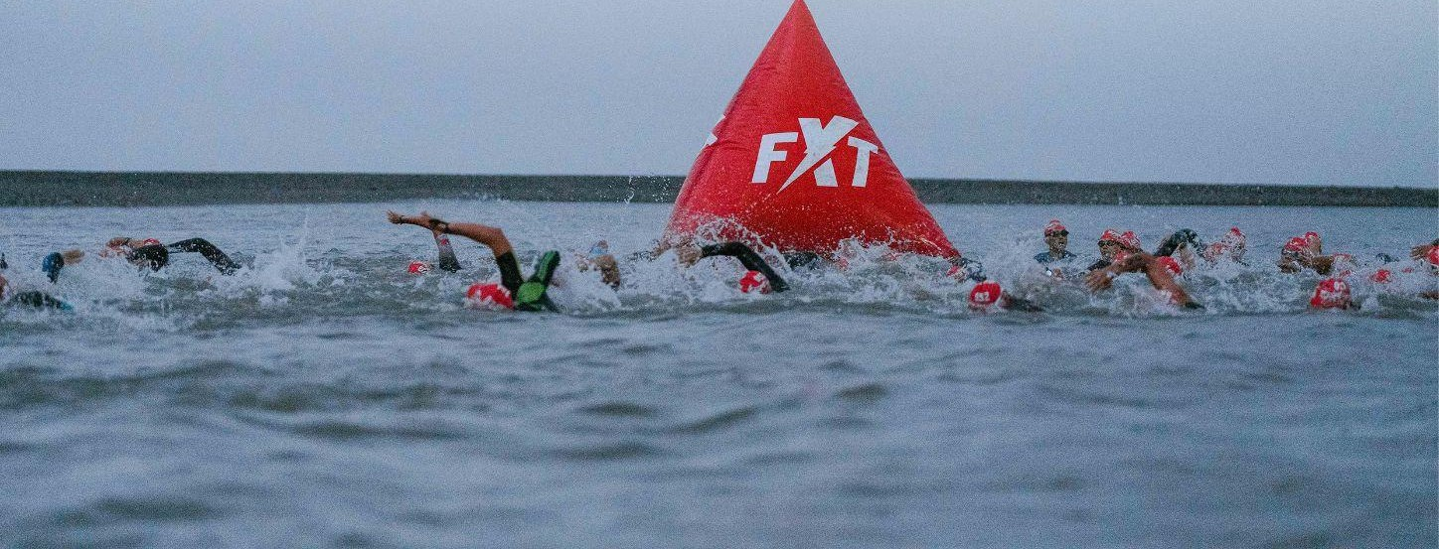




這是一場什麼樣的比賽？
第六屆・2020 年誕生的台灣極限鐵人
2020 首屆於花蓮起跑，2024 停辦一年，2025 以「日月潭→合歡山」全新賽道回歸
2026.11.13（五）06:00 伊達邵碼頭下水，約 80 位選手
XTRI World Tour 世界巡迴賽成員
與挪威 Norseman 同一系列；本屆 4 個 Norseman 名額
所有完賽者獲 200 X-Points
自我補給賽：沒有大會補給站
「勇敢，是台灣最美的精神，也是這場賽事的靈魂。」
補給團隊至少 2 人＋1 車，全程只能靠我們；歷屆完賽率約三到五成（媒體估）
只有穿大會反光背心的「陪跑員＋補給員」可以接觸選手
— 賽事 CEO Jovi Lo，2026 選手手冊歡迎信
點對點、四季一日
#See you at the top.
日月潭 748 m → 塔塔加 2,478 m → 合歡主峰 3,417 m
湖泊、玉山山腳到高山夜間低溫，補給與保暖都要分段規劃
Notes:
資料來源：2026 FXT 選手手冊（歡迎信、Information of Supporter）、XTRI World Tour 歡迎信（2024 停辦、2026 回歸）。2020 首屆花蓮起跑：FXT 2020 Race Manual（花蓮靜浦報到、秀姑巒溪游泳）。2025 新賽道：2025 FXT 選手手冊（日月潭→合歡主峰）。「第六屆」為團隊說法（2020–2023、2025、2026）。參賽人數約 80 人取自 2026/11/13 交通管制新聞。

Slide 7
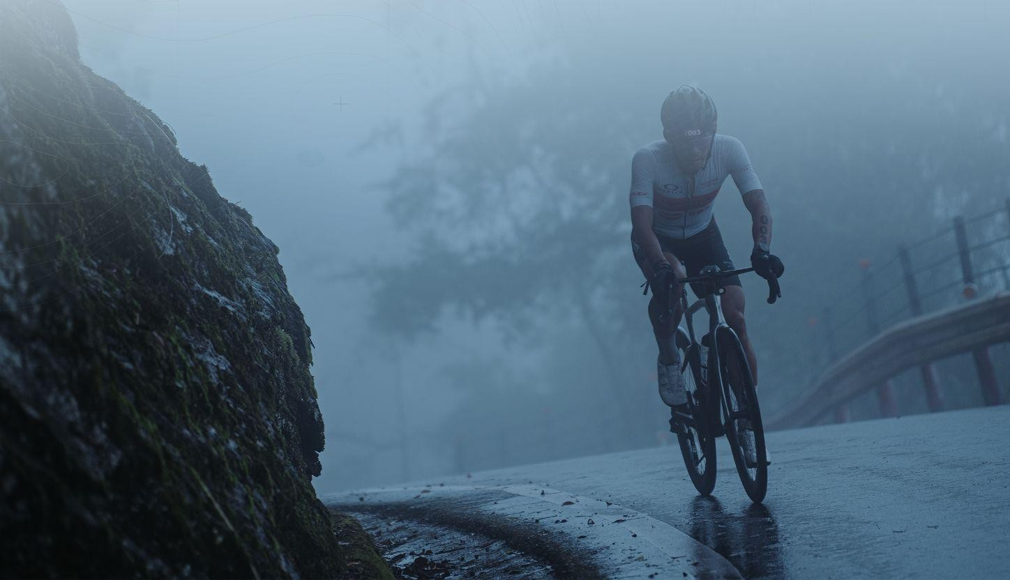
PART 1
認識賽事與規則
路線、關門時間、官方規定——補給團隊的共同語言

Slide 8
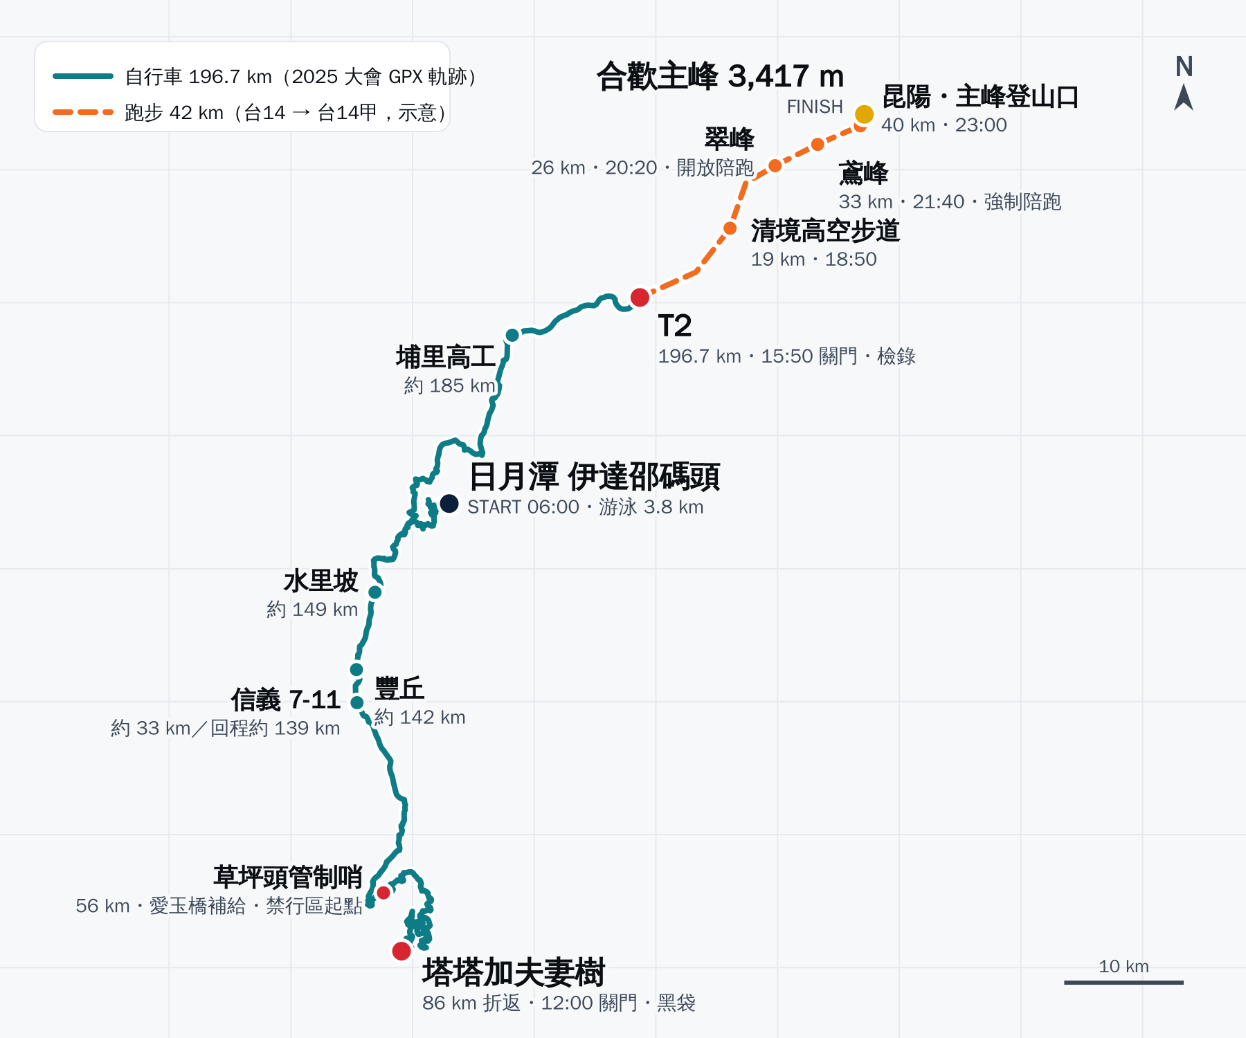



全程路線總覽：從湖心到雲端
游泳 3.8 km
日月潭伊達邵碼頭・水溫約 20–24°C
06:00 出發，07:40 關門（1 小時 40 分）
只有穿背心、戴手環的陪跑員可進 T1
自行車 196.7 km
日月潭 → 塔塔加夫妻樹折返 → 日月潭 → 埔里 → T2
748 m 爬到 2,478 m，總爬升 3,600 m 以上
夫妻樹 86 km 12:00 關門；T2 15:50 關門
跑步 42 km
T2 → 霧社 → 台14甲 西進武嶺 → 合歡主峰步道
T2 約 714 m（手冊寫埔里 450 m）爬升到 3,417 m，爬升 3,000 m 以上
翠峰 26 km 開放陪跑，鳶峰 33 km 強制陪跑
總距離約 242 km・總爬升 6,000 m 以上。地圖：自行車為 2025 大會 GPX 實際軌跡，跑步段為示意。

Slide 9
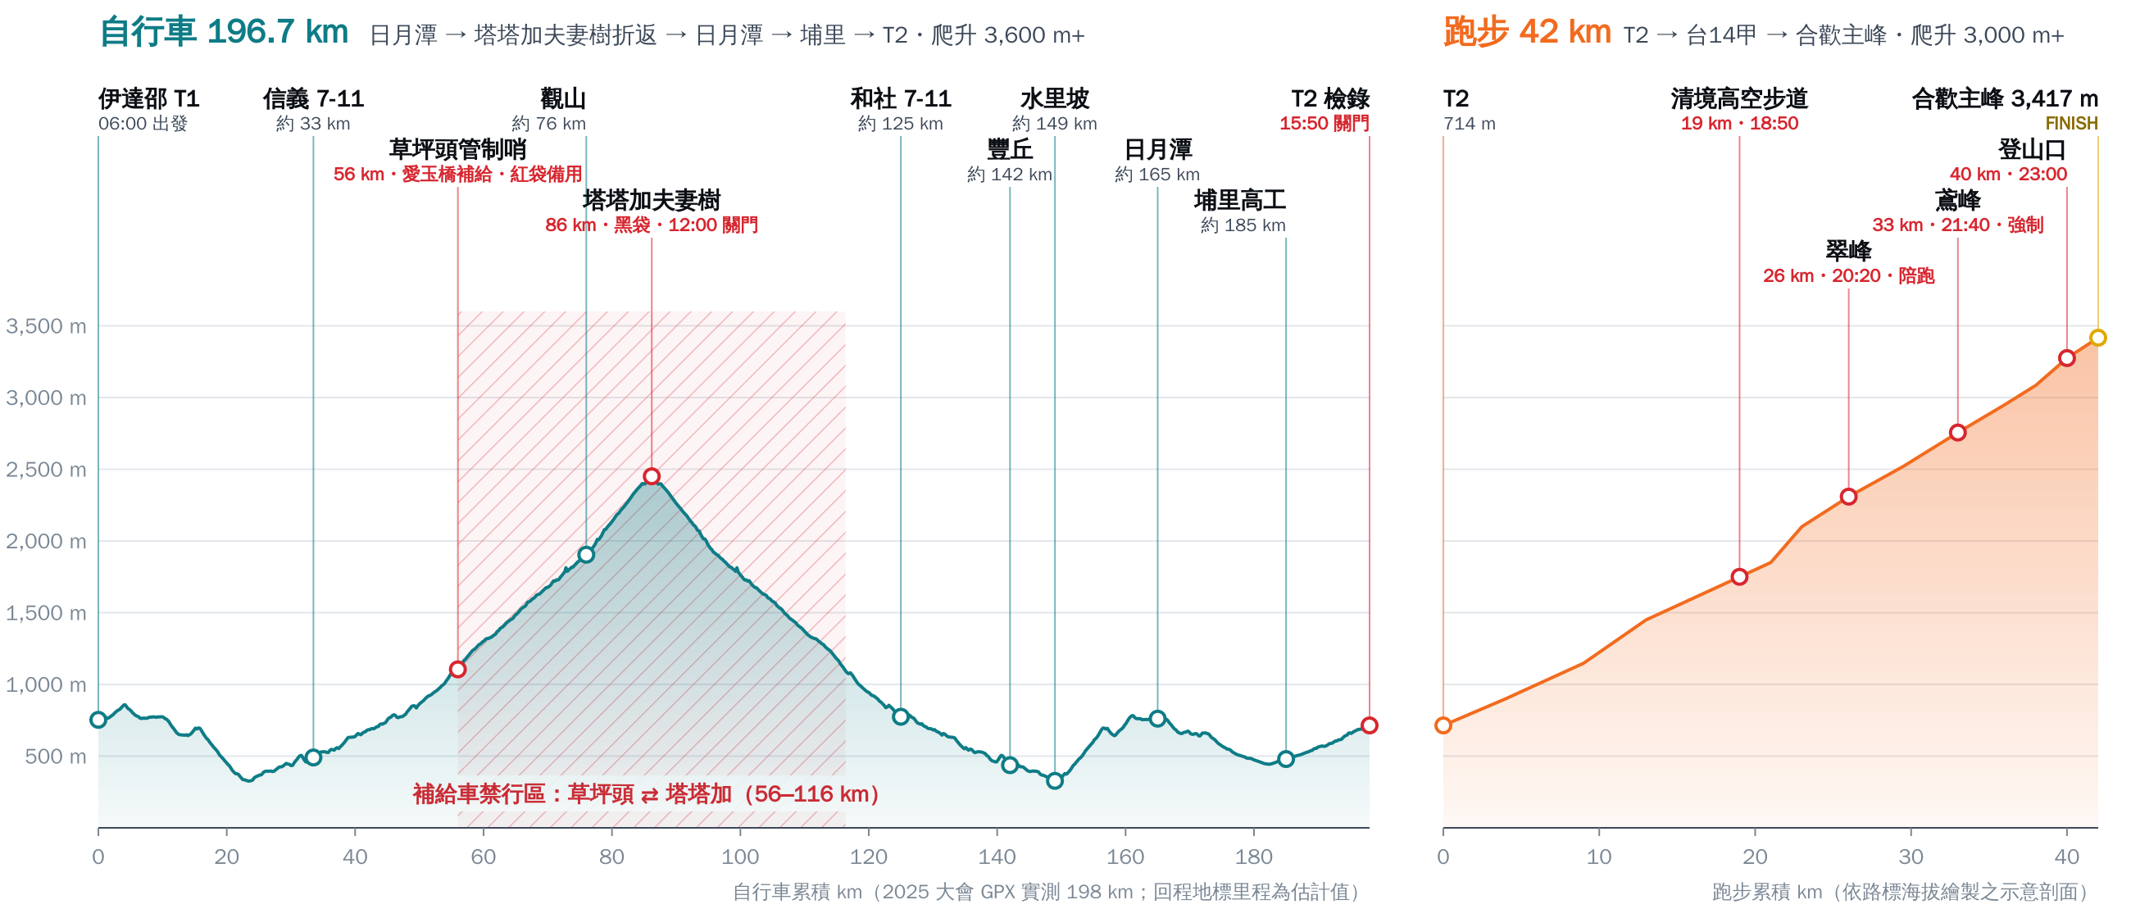

高度剖面：補給車該在哪裡、不能在哪裡
補給車禁行區
兩個自行車關門點
跑步段四個關門點
草坪頭管制哨 → 塔塔加 → 草坪頭（約 56–116 km）。所有補給、裝備交接在管制哨「之前」完成；不得在管制哨停車或補給。
夫妻樹 86 km 12:00、T2 15:50。11:30 起補給車可依工作人員指示上塔塔加接回被關門的選手。
清境 18:50 → 翠峰 20:20（開放陪跑）→ 鳶峰 21:40（強制陪跑）→ 登山口 23:00，之後步道登頂。

Slide 10
官方關門時間表（2026 選手手冊）
時間 | 賽段／檢查點 | 地點 | 陪跑規定 | 補給團隊要做的事
05:00–05:45 | T1 轉換區開放 | 伊達邵碼頭 | — | 陪跑員穿背心＋手環進 T1，協助穿防寒衣、檢查車燈與 GPS
06:00 | 游泳出發 | 伊達邵碼頭 | — | 上岸補給就位（威德、蜂蜜水＋Race On＋冰塊）
07:40 | 游泳關門（T1） | 伊達邵碼頭 | — | 選手離開後收拾 T1 裝備、垃圾；主車出發往信義
12:00 | 自行車 86 km 關門 | 塔塔加夫妻樹 | — | 黑色特殊需求袋在此；補給車不得進入禁行區，11:30 後可上山接人
15:50 | 自行車關門（T2） | T2：全家仁愛賽德克店停車場（2025 手冊） | — | 跑步強制裝備＋醫療檢測 ≥2 分鐘，陪跑員不得觸碰選手
18:50 | 跑步 17.5 km 關門（實跑約 19 km） | 清境高空觀景步道 | — | 脫鐵服上半身換 T 恤、補給葡萄；天已黑，確認頭燈、背包掛燈、反光背心
20:20 | 跑步 26 km 關門 | 翠峰路標 18K（管制點；車停翠峰停車場） | 開放陪跑 | 陪跑員就位；換衣斗篷→脫鐵服下半身換跑褲；陪跑員裝備自檢
21:40 | 跑步 33 km 關門 | 鳶峰停車場 | 強制陪跑 | 裝備檢查；套迪卡儂長褲＋外套＋手套、吃熱食，開始走路
23:00 | 跑步 40 km 關門 | 合歡主峰步道登山口 | 陪跑員同行 | 登頂步道約 1.8 km、爬升約 230 m；接駁車只到昆陽停車場，完賽後通知待命人員
賽前 11/12：10:00 團隊會議・13:00–15:00 報到・15:30 說明會・16:30 調整會議・17:30–18:30 祈福儀式（營火場）・18:45 全隊晚餐（哖記紅茶甕缸雞）。賽後 11/14 09:00 頒獎（清境愛立家民宿）。
手冊提醒：大會可依天候與安全評估調整路線與關門時間，一切以賽前說明會公布為準。
Notes:
全部時間與地點與 2026 FXT 選手手冊 Schedule 一致，並與原簡報「賽程與關門時間」相符。T2 在 2026 手冊僅提供 Google 地圖連結（https://maps.app.goo.gl/q7BjotezpH8ctXj76）；2025 手冊寫「全家仁愛賽德克店停車場」，原簡報寫「全家仁愛霧社店」，請賽前確認。

Slide 11


比賽日一眼看完：05:00 → 隔日 01:00
06:00
出發
12:00
夫妻樹關門
18:50
清境關門
21:40
鳶峰 強制陪跑
05:00
T1 開放
07:40
游泳關門
15:50
T2 關門
20:20
翠峰 開放陪跑
23:00
登山口關門
日出 06:10
日落 17:10
游泳
自行車 196.7 km
跑步 40 km 公路
登頂
手機待命至 01:00
04:00
06:00
08:00
10:00
12:00
14:00
16:00
18:00
20:00
22:00
00:00
02:00
起床 03:30 泡麵＋吐司
提醒凡士林＋濕紙巾
愛玉橋完成補給
（草坪頭前・紅袋備用）
和社→豐丘
→水里坡→埔里高工
翠峰：斗篷換跑褲
陪跑員上場
接駁：登山口
→ 昆陽
主車出發
往信義 7-11
11:30 起可上
塔塔加接人
T2 檢錄
換裝 ≥2 分鐘
昆陽停車場
等候、保暖
上方：官方關門點。下方：補給團隊關鍵動作（建議，依車長指示調整）。日出日落為 11/13 南投山區概略值。

Slide 12






賽前一天 11/12（四）：報到、說明會、祈福
06:00
台北出發
和我一起愛運動工作室 → 日月潭（約 4 小時）
GLC・CRV・HELIX；大頭、小麥已在日月潭
報到領取物資袋，當場清點 9 項
10:00
團隊會議
力麗溫德姆（入住同飯店）
選手手環／陪跑員手環（報到當天就戴上）
分工、通訊群組、各站補給品對表、特殊需求袋打包（黑袋外套拉鍊先拉開）
11:30
午餐
日月潭
選手號碼布
吃飽再報到
自行車車貼＆安全帽貼
13:00–15:00
報到／檢錄／健康檢測
力麗溫德姆
大會泳帽
選手與陪跑員小麥一同報到，領手環；證件、切結書、醫護檢查、物資袋 9 項；無需車檢
紋身貼紙
15:30–16:15
賽前說明會（中文）
力麗溫德姆
強制出席；車長與陪跑員務必到場；16:20 英文場可不參加
補給車車貼（貼後擋風玻璃左上角）
16:30–17:00
調整會議
力麗溫德姆
反光背心 3 件：選手 1＋陪跑員／補給員 2
對照說明會公布內容，路線／關門／規則若有變更立即修正分工
GPS 追蹤器（說明會教安裝於車上）
17:30–18:30
移動 → 賽前祈福儀式
日月潭青年活動中心・營火場
特殊需求袋（黑袋 塔塔加／紅袋 草坪頭）
17:30 出發；停車：纜車站停車場（付費）、周邊停車場；選手與陪跑員一同參加
缺任何一項立即向主辦單位反映。
18:45
全隊晚餐
哖記紅茶甕缸雞（日月潭）
儀式結束返回溫德姆方向直接用餐；飯後早點休息；睡前把凡士林、濕紙巾放在三鐵服上，03:30 起床
Notes:
大會時程：2026 選手手冊與 11/3 賽前通知信（祈福 17:30–18:30 營火場、無需車檢、停車建議）。團隊時程（06:00 出發、10:00 會議、11:30 午餐、16:30 調整會議、18:45 晚餐）：選手 11/3 指示。

Slide 13





補給團隊規則紅線：違規是罰「選手」的時間
只有穿背心的人能碰選手
每位選手只有 1 輛官方補給車
靜態補給四要件
陪跑員（背心＋手環）與 1 位指定補給員（背心）才能接觸選手、遞補給
其他親友、加油團、隨車人員一律不得碰觸或遞任何東西
車貼貼在後擋風玻璃左上角；所有補給只能由這輛車進行
親友、加油團車輛不得進入賽道補給或跟隨選手
停在白線內、車停道路外、人在車外、在「車頭」交接
不可從車窗遞、不可行進中補給；白線外補給警告超過 2 次取消資格
不跟車、不配速、不尾隨
草坪頭 → 塔塔加禁行
罰則
補給車、攝影車、加油團都不得跟在選手前後（Non-drafting）
陪跑員不得騎自行車或機車跟隨；補給完就離開定點
補給與裝備交接在草坪頭管制哨之前完成（車隊定點：愛玉橋）；管制哨不得停車或補給
11:30 起可依工作人員指示上山接回被關門的選手
輕微違規 5 分鐘；第二次輕微或第一次重大 15 分鐘；第三次直接 DSQ
重大違規：闖紅燈、亂丟垃圾；搭車或抄捷徑直接取消資格
不確定能不能做的時候：先不要碰選手、先不要停車，打給車長。罰時在 T1、T2 執行，跑步段違規直接加在總成績。
Notes:
來源：2026 FXT 選手手冊「陪跑員相關資訊」「補給車輛」「補給車與加油團規定」「塔塔加折返點關門與補給車規定」「詳細處罰規則」。

Slide 14



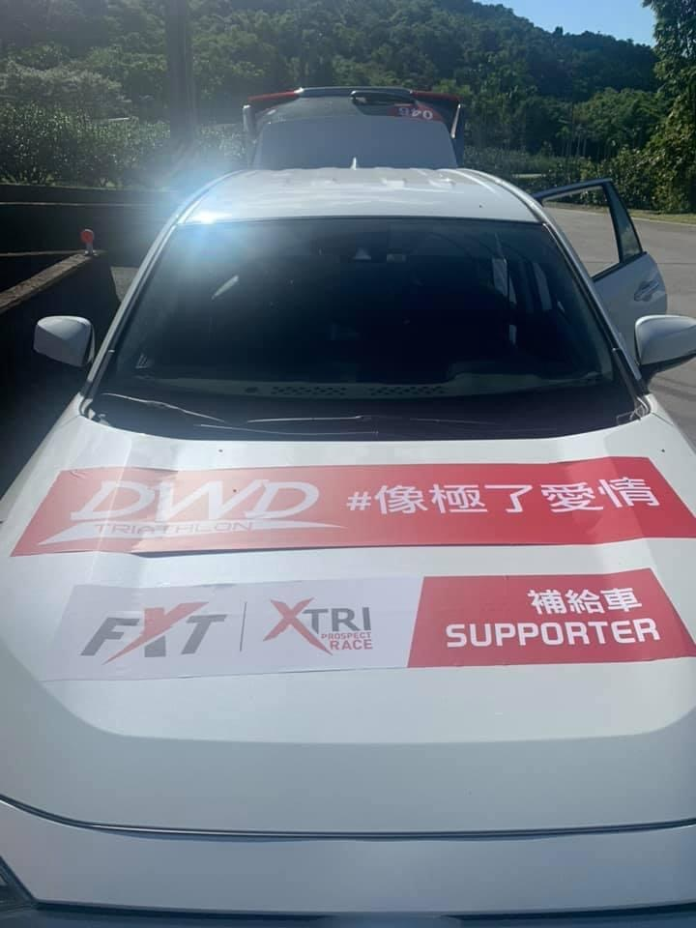

特殊需求袋與塔塔加折返：禁行區裡唯一的補給方式
紅袋・草坪頭管制哨
黑袋・塔塔加夫妻樹
何時交？
56 km・上山途中・禁行區起點
86 km 折返點・12:00 關門
比賽當天早上出發前由大頭＋小麥繳交給大會；大會送達指定地點，不負遺失損壞責任
主補給車在愛玉橋（管制哨前約 1 km）車頭補給：梅子可樂＋Race On（黃壺）2、可頌 1
紅袋照放同樣品項，當備用（錯過愛玉橋才用）
冰塊會融化：紅袋改用保冷杯／冷凍過的飲料
葡萄汁＋冰塊（冰霸杯）
瓶裝礦泉水 1
吐司 2–3 片
蜂蜜水＋Race On 1（白壺）
水 1（白壺）
防風外套＋手套（下滑 30 km 很冷）
能放什麼？
只能放個人補給或裝備，禁止危險、易碎物品
怎麼拿回？
賽後隔日（11/14）送到清境愛立家民宿領取
第二次移地訓練的教訓：外套拉鍊先全開再放袋
到夫妻樹直接套上、拉起來就下滑。陪跑員小麥打包時負責；大頭繳袋前自己再檢查一次。
禁行區提醒
11/6 已定：愛玉橋主車補給、紅袋備用。管制哨本身不得停車或補給。
2025 車隊清單（FXT_050 補給清單）的夫妻樹特殊補給袋：防風外套＋手套、保溫瓶溫水、乳清蜂蜜、鹽膠囊、果膠
草坪頭管制哨 ⇄ 塔塔加全段補給車禁行；11:30 起可依指示上山接關門選手，低速、不干擾比賽
2025 補給車後廂：特殊需求袋出發前打包、早上繳交
Notes:
來源：2026 FXT 選手手冊「特殊需求袋」「塔塔加折返點關門與補給車規定」；袋內品項來自原簡報「6. 夫妻樹特殊需求袋」。

Slide 15
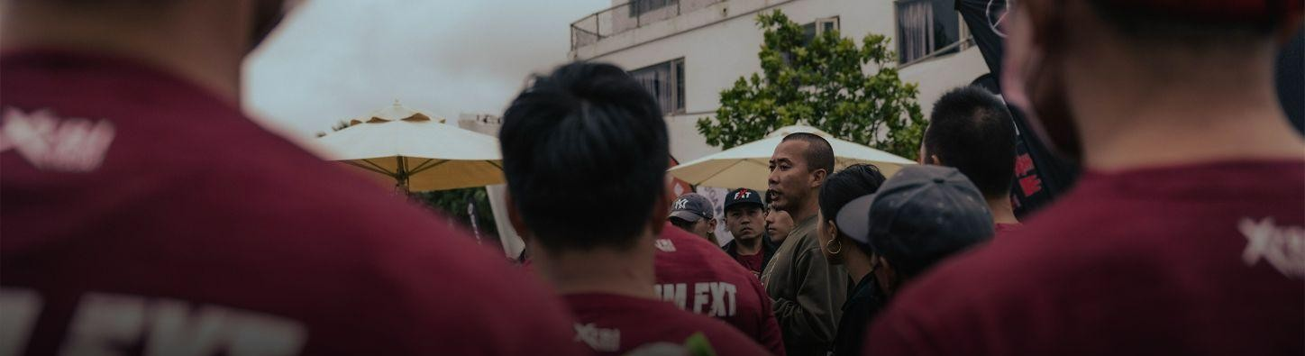
PART 2
車隊編組與角色
三台補給車加一台親友專車、十二位隊友——誰在哪裡、做什麼

Slide 16




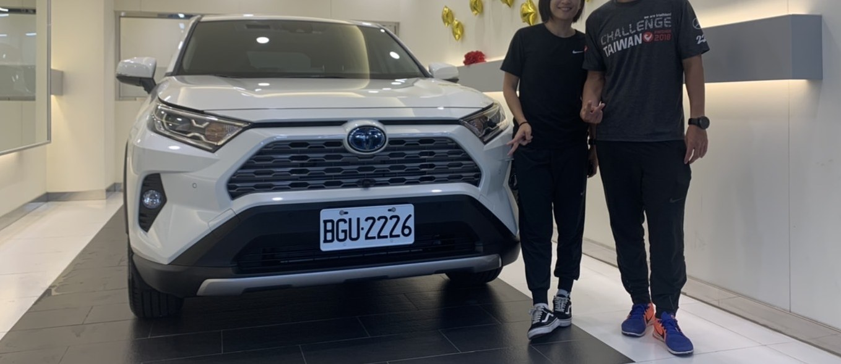
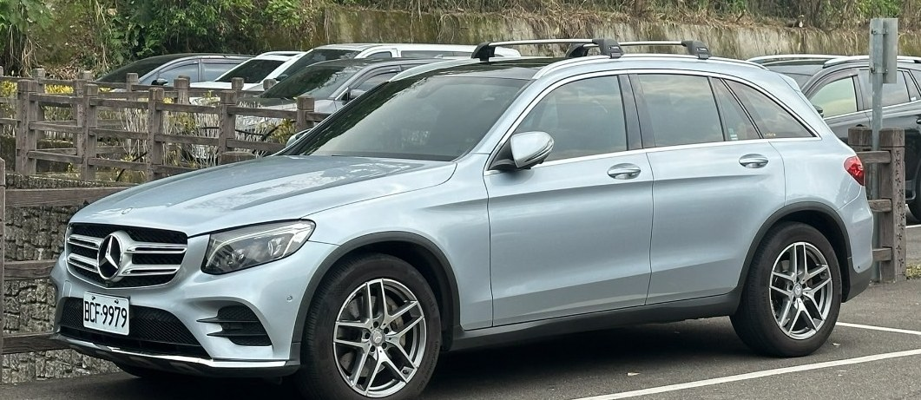
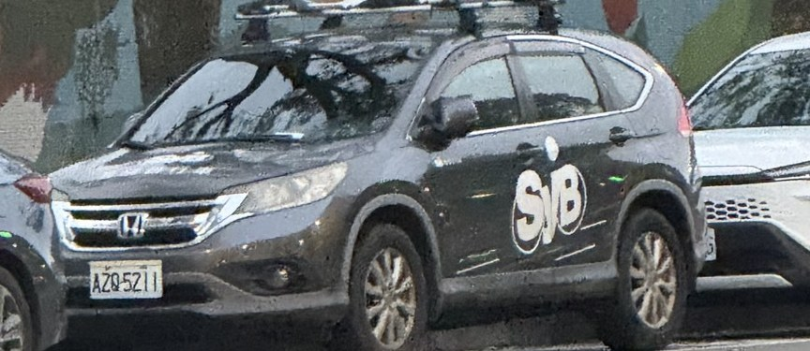
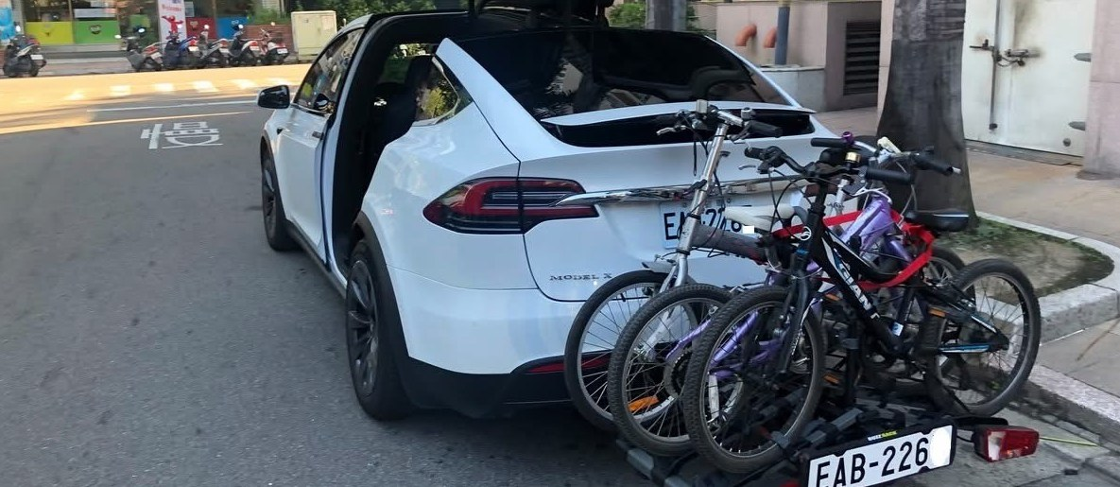
車隊編組：四台車的任務
主補給車・RAV4
第二車・GLC 250
攝影器材車・CRV
親友專車・MODEL X
白・BGU-2226・貼車貼
銀藍・BCF-9979・聽主車指令
深灰・AZQ-5211・車頂架
白・EAB-226・11/13 中午直奔 T2
大顆頭（駕駛）
小麥
傑哥（駕駛）
佳惠
小朱（駕駛）
阿徹
俊儀（駕駛）
金剛
聖恩
珮淳
攝影師
依計劃補給，隨時注意選手狀況
穿背心者（金剛／小麥）才接觸選手
T1 → 信義 → 草坪頭前 → 豐丘 → 水里坡 → 埔里高工 → T2 → 跑步段
接受主車指令並確實執行
和社 7-11：葡萄汁＋吐司定點自取，收外套
攝影師隨車定點拍攝
配合攝影師移動器材與人員
定點拍攝，不尾隨、不擋道
夜間在翠峰／鳶峰／昆陽待命
T2 見證歷史，之後安全地點加油
不進賽道、不攔車、不遞補給
支援昆陽保暖物資與接人
兩件背心
陪跑員（手環）
小麥（太太，11/12 同報到）
補給手
金剛
其餘成員不碰選手、不遞補給
手冊規定「每位選手僅限一輛官方認定補給車，所有補給只能由該車進行」。第二車在和社的補給方式請在會議中確認並向大會釐清。
Notes:
成員分配沿用原簡報「補給車成員與分工」。任務描述依原簡報各補給點備註與 2026 手冊規則整理，供會議討論。

Slide 17
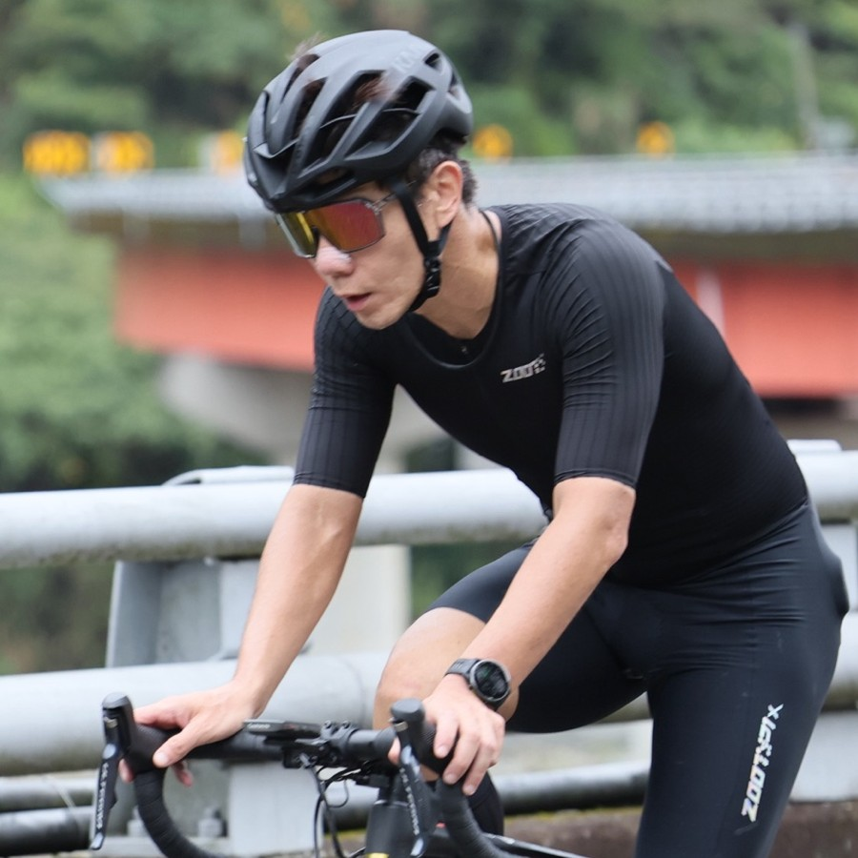
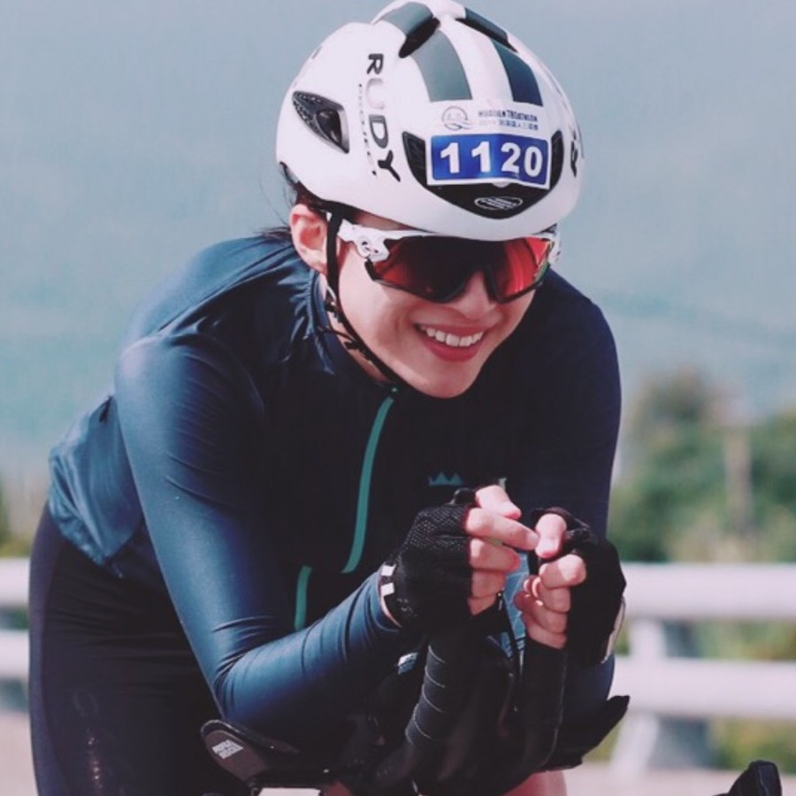
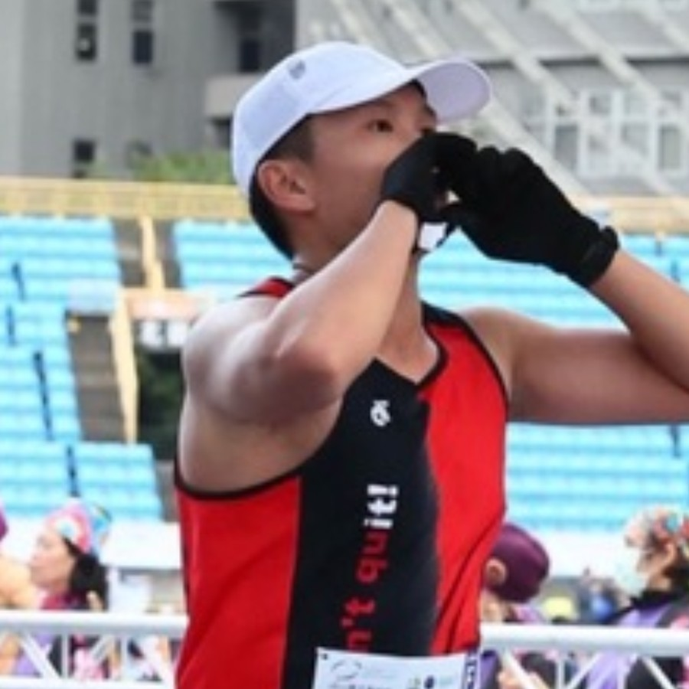
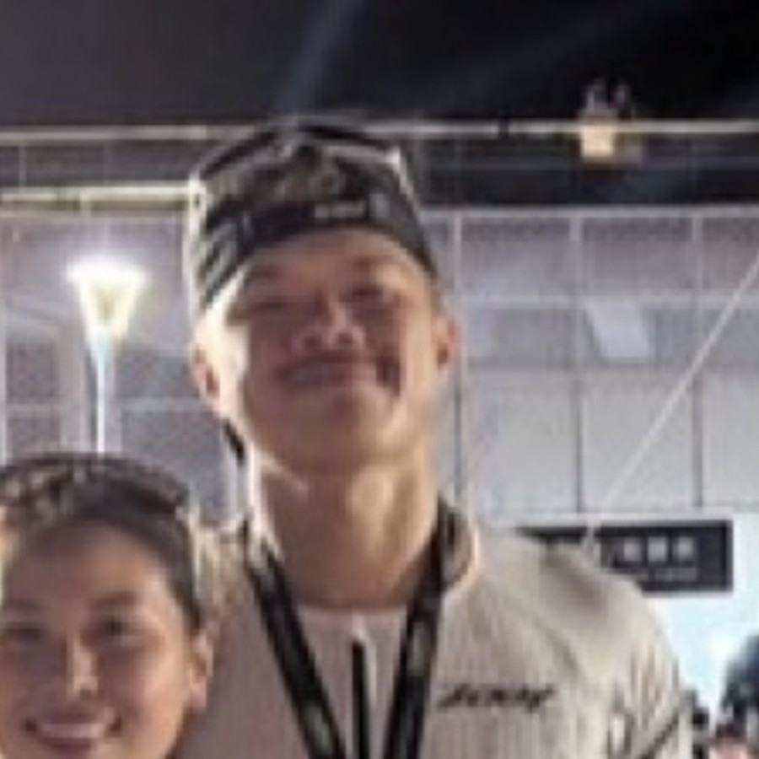
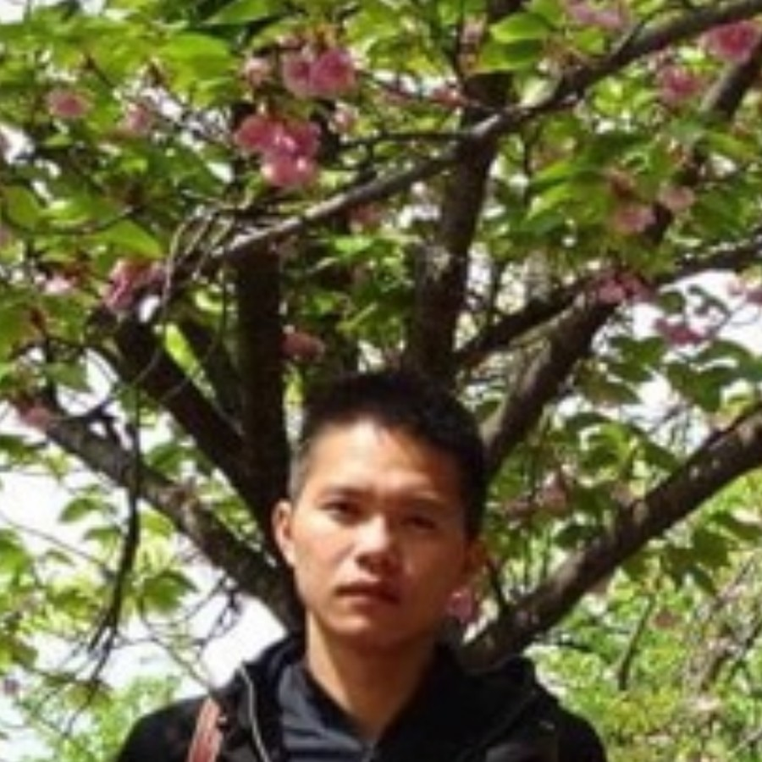
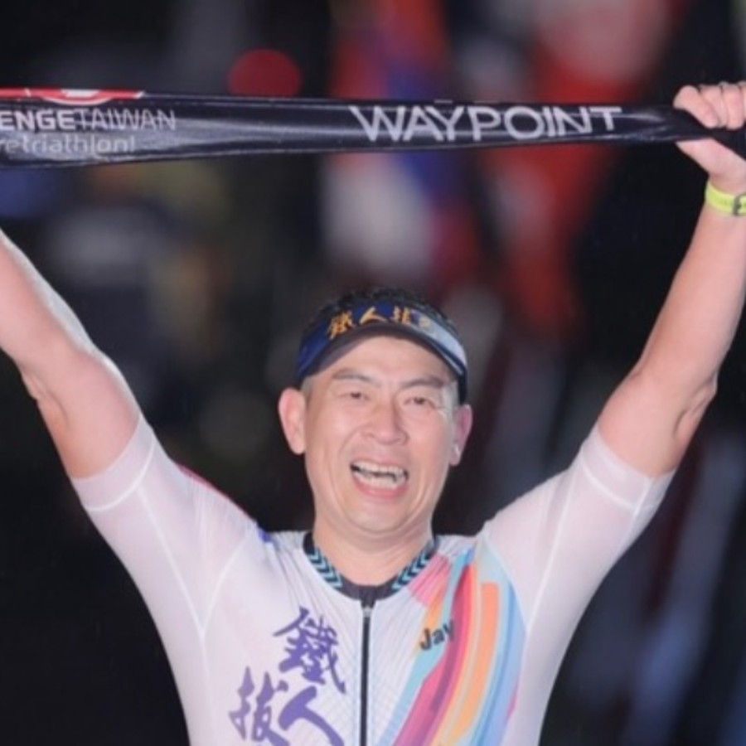
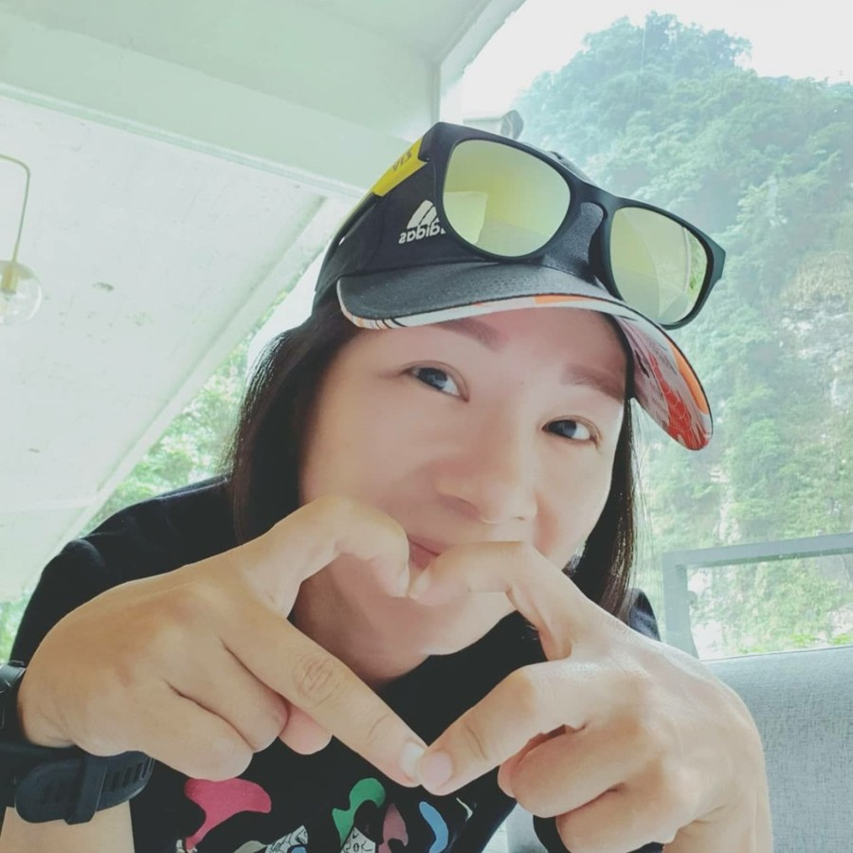
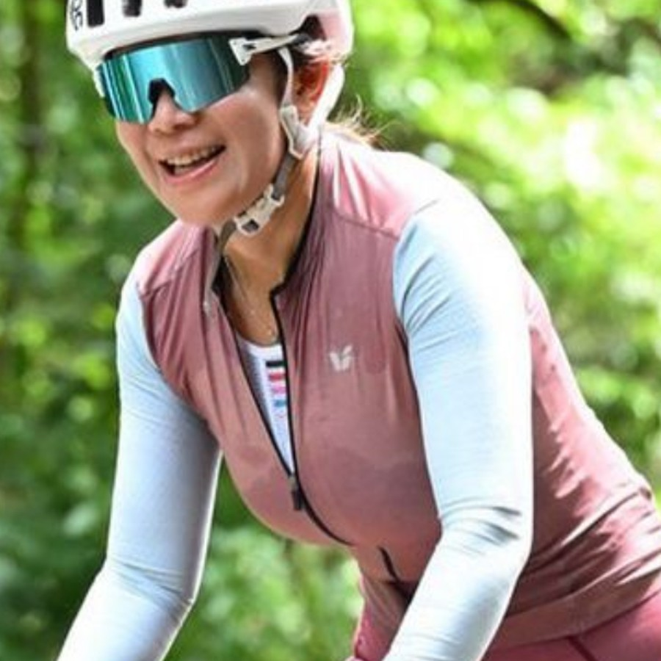

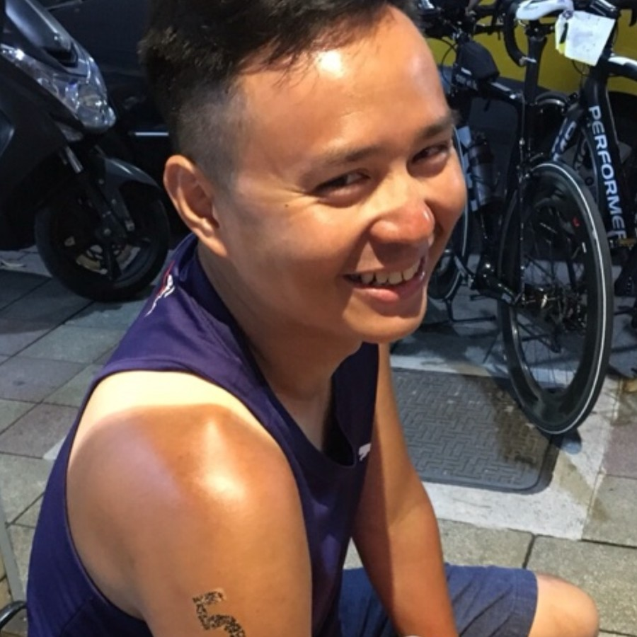
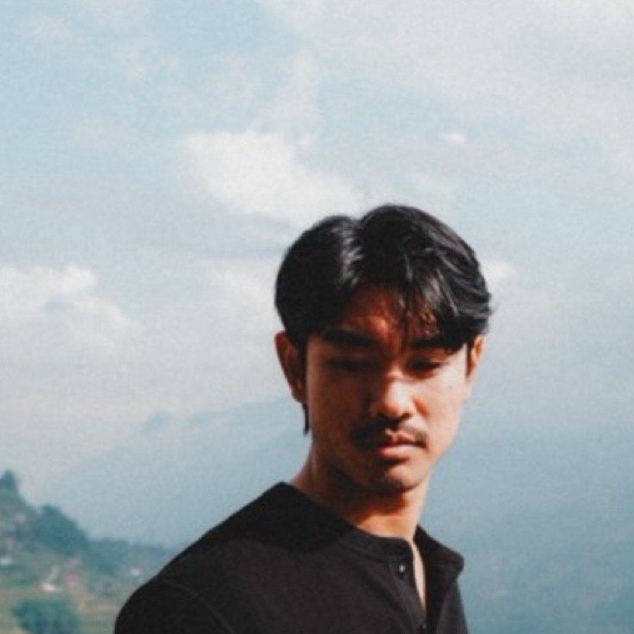
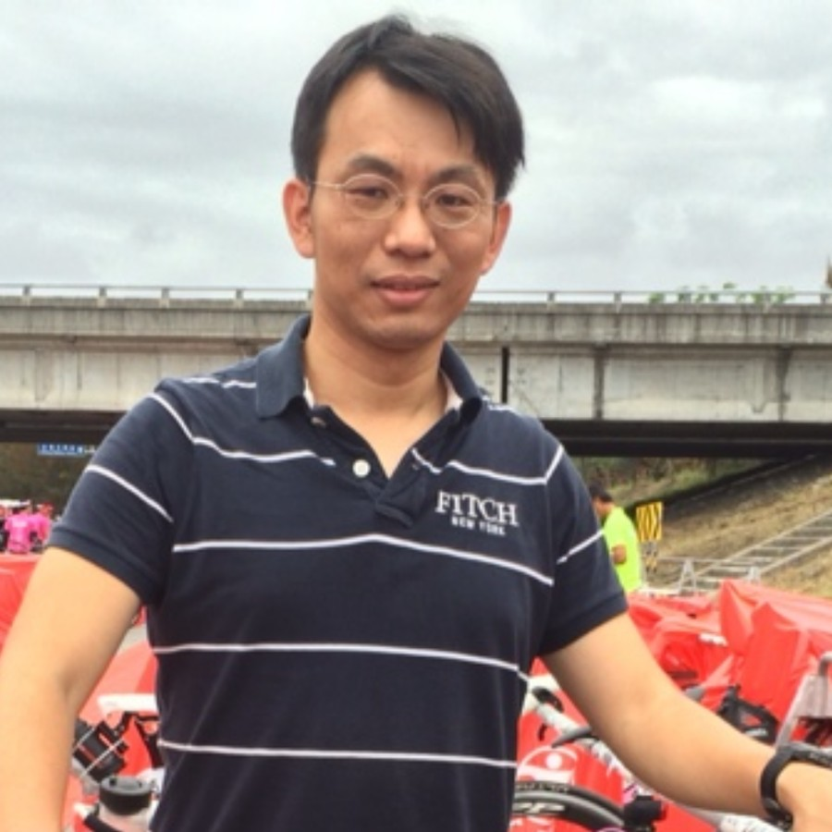
我們的人：十二位隊友、一位選手
大頭
小麥
大顆頭
金剛
聖恩
傑哥
佳惠
選手・022
太太兼陪跑員（背心＋手環）・RAV4
RAV4 駕駛・車長
補給手（背心）・RAV4
RAV4・補給支援
GLC 250 駕駛・車長
GLC 250・支援
珮淳
攝影師
小朱
阿徹
俊儀
GLC 250・支援
GLC 250・影像紀錄
CRV 駕駛・器材
CRV・攝影組
MODEL X 駕駛
頭像來自各自提供的照片；攝影師為示意圖像。

Slide 18





角色與職責：每個人上車前都知道自己的三件事
車長／駕駛
每車 1 人
補給手（背心）
金剛
陪跑員
小麥（太太）
遵守交規與速限，停車一律停道路外、白線內
決定何時離開定點、下一站路線與停靠點
與其他車保持聯繫，回報選手通過時間
唯一能遞補給、碰選手的補給員；T1 進場前再問一次：凡士林、濕紙巾？
選手到站前備妥品項，在車頭交接，動作要快
記錄吃了什麼、喝多少，交棒給陪跑員
穿背心＋戴手環；翠峰 26 km 可陪，鳶峰 33 km 起強制
自備強制裝備：手機、頭燈、急救毯、水袋背包、掛燈、急救包
早上提醒大頭：凡士林（內側、腳踝、脖子）＋濕紙巾；黑袋外套拉鍊先全開
掌握配速與關門時間，適時提醒選手
計時／導航官
每車 1 人
攝影師＋器材車
GLC／CRV
後勤／物資
每車 1 人
對照關門表與低標時間，提前 15 分鐘預警
追蹤 GPS 位置，預估到站時間給下一車
記錄補給與通過時間（賽後檢討）
攝影師隨第二車、器材與阿徹在 CRV；定點拍攝，不跟車、不站在賽道上
優先畫面：下水、信義／草坪頭前、T2、翠峰夜跑、登頂（夫妻樹為禁行區）
隨時能接聽電話
保冰桶、冰塊、熱水、行動電源、垃圾袋
T1 收裝備、T2 收腳踏車，特殊需求袋早上繳交
夜間保暖物資：外套、毛毯、熱飲
背心只有 2 件：補給手金剛、陪跑員小麥（手環，11/12 與大頭一同報到）。其餘人員不碰選手、不遞補給。

Slide 19
比賽日車輛任務板（會議中填寫、賽前定稿）
時間（參考） | 站點 | RAV4 主車 | GLC 第二車 | CRV 器材車 | MODEL X | 補給手 金剛／陪跑員 小麥
03:30–05:00 | 飯店起床、著裝 | — | — | — | — | 小麥提醒：凡士林＋濕紙巾
05:00–07:40 | T1 伊達邵碼頭 | ■ | □ | ■ | — | 陪跑員進 T1；金剛再確認一次
約 08:30 | 4 信義 7-11（約 33 km） | ■ | □ | □ | — | 補給手
約 09:40 | 5 愛玉橋（草坪頭前，約 55 km） | ■ | □ | □ | — | 補給手；紅袋備用
約 11:30 | 6 塔塔加夫妻樹（86 km） | 禁行・黑袋 | 禁行 | 禁行 | 禁行 | —
約 12:30 | 7 和社 7-11（約 125 km） | □ | ■ 定點自取 | □ | — | （不接觸）
約 13:00 | 8 豐丘葡萄冰沙（約 142 km） | ■ | □ | □ | — | 補給手
約 13:20 | 9 水里坡（約 149 km） | ■ | □ | □ | — | 補給手（機動）
約 14:40 | 10 埔里高工（約 185 km） | ■ | □ | □ | 南下中 | 補給手
≤15:50 | T2 全家仁愛賽德克店停車場 | ■ | ■ | ■ | ■ 見證歷史 | 補給手（檢錄時不碰）
≤18:50 | 清境高空步道（19 km） | ■ | □ | □ | □ | 補給手：T 恤＋葡萄
≤20:20 | 翠峰停車場（26 km・管制點 18K） | ■ | □ | ■ | □ | 陪跑員上場・斗篷換跑褲
≤21:40 | 鳶峰停車場（33 km） | ■ | □ | □ | □ | 陪跑員（強制）・長褲外套手套
≤23:00 | 昆陽停車場／登山口（40 km） | ■ | ■ | ■ | ■ | 陪跑員登頂
■ 已安排 □ 待分配 — 不在場 「時間（參考）」為依關門時間回推的保守估計，請依選手目標配速與 GPS 實況調整。地標里程（約）依 2025 大會 GPX 推估。第二車一律聽主車指令。

Slide 20
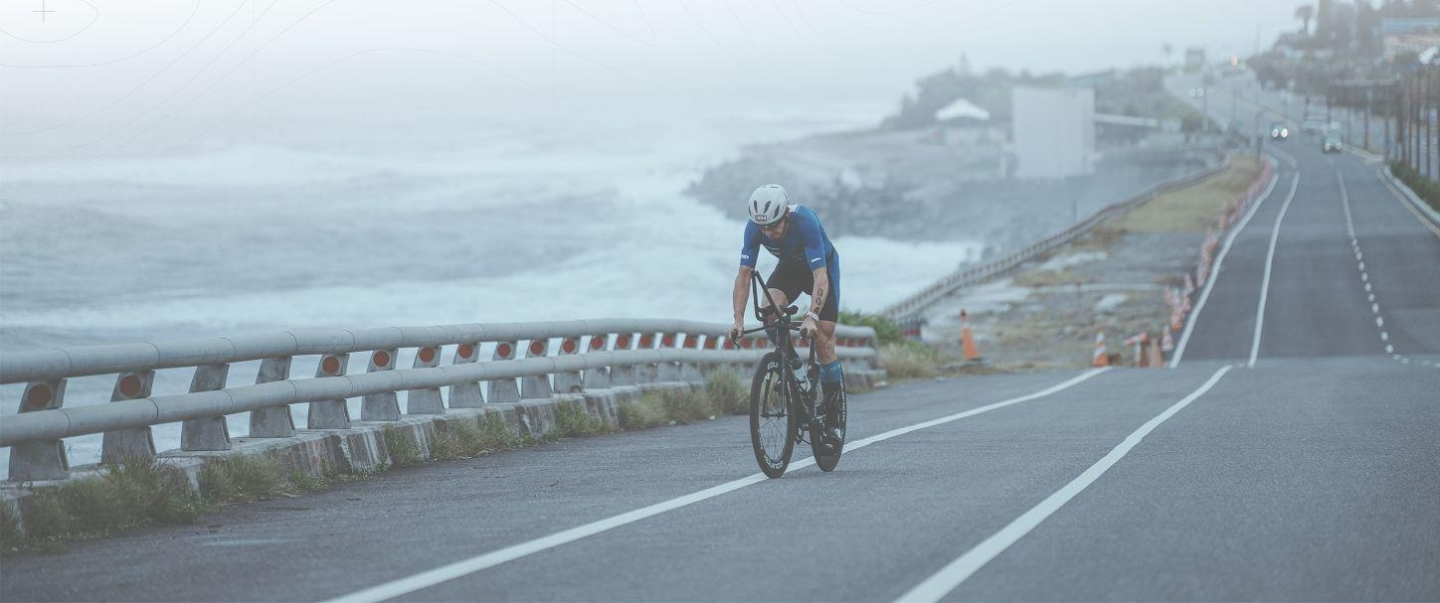
PART 3
賽段執行手冊
每一站給什麼、怎麼給、誰來給

Slide 21
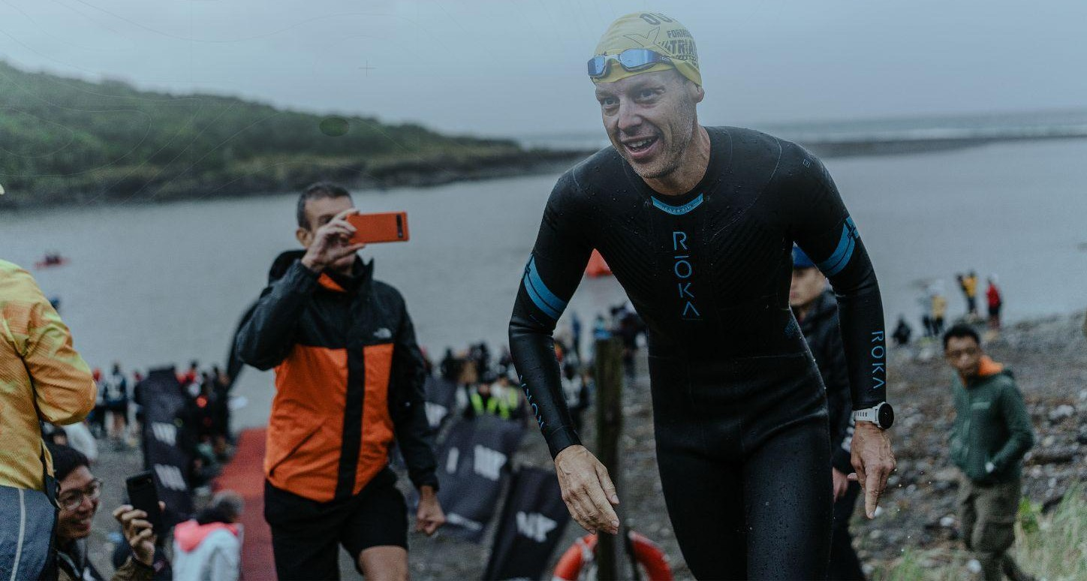




游泳 3.8 km 與 T1：清晨的第一場補給
約 03:30 起床
日清泡麵＋吐司
著裝：凡士林＋濕紙巾
團隊必提醒：小麥起床時・金剛 T1 前
穿三鐵服：身體內側會摩擦的地方先塗凡士林；口袋放 1 張濕紙巾（騎車段擦汗）。
穿防寒衣（短袖款）：腳踝厚厚塗一層、脖子一圈，抬頭定位時才不會磨破皮
05:00–05:45 T1 開放
車停溫德姆、步行到碼頭。裝車、檢查前燈（白光 ≥200 流明常亮）與後燈（紅光）、GPS 追蹤器
下水前（06:00 出發）
T1 規則（2026 手冊）
威德 1；小瓶水沖蛙鏡。水溫約 20–24°C；防寒衣為強制裝備（可加防寒帽、襪套），手套不可
只有選手與「穿背心＋戴手環」的陪跑員能進 T1
陪跑員可協助穿脫防寒衣、上岸後給保暖物與補給
選手離開後，陪跑員收拾裝備、個人物品與垃圾
進 T1 要備齊：坐管貼、安全帽＋帽貼、號碼布、GPS（裝車上）、前後燈（裝車上）、紋身貼、泳帽
上岸（目標 07:30 前，關門 07:40）
威德 1；蜂蜜水＋Race On＋冰塊 1（保冰）。遞上保暖物，協助脫防寒衣
選手出發後
收拾 T1 裝備與垃圾 → 主車立刻出發往信義 7-11（選手約 1 小時後到）
Notes:
補給品項來自原簡報「1–3. 起床與 T1 補給」。規則來自 2026 手冊「轉換區 1 開放須知」「強制性游泳／自行車裝備」。

Slide 22

自行車 196.7 km：十個補給點、一個禁行區
去程（日月潭 → 塔塔加）
T1
伊達邵碼頭
4
7-11 信義門市
5
愛玉橋（草坪頭前）
—
觀山
6
塔塔加夫妻樹
0 km・07:40 關門
約 33 km
約 55 km・紅袋備用
約 76 km
86 km・12:00 關門
上岸補給後主車出發
蜂蜜水＋Race On＋冰塊 1（保冰）
主車車頭補給：梅子可樂＋Race On＋冰塊（黃）2、可頌 1；管制哨不得停車
禁行區內，無補給
黑色特殊需求袋；11:30 後可上山接關門選手
補給車禁行區：草坪頭管制哨 ⇄ 塔塔加（補給、交接一律在管制哨「之前」完成）
回程（塔塔加 → 日月潭 → 埔里 → T2）
7
7-11 和社門市
8
豐丘葡萄冰沙
9
水里坡
10
埔里高工
T2
全家仁愛賽德克店
約 125 km
約 142 km
約 149 km
約 185 km
196.7 km・15:50 關門
第二車停對面順向；選手停車脫外套。吐司 2 片、葡萄汁，放車頭處
選手上廁所。冰水（黑）1、蜂蜜水＋Race On＋冰塊（黑）1、葡萄汁＋冰塊＋吐司
冰水至少換 5 隻（機動、跳蛙式定點）、冰頸圈一開始提供
紅茶＋冰塊（紅）2
南豐村、人止關下方；可樂、蠻牛、香蕉、毛巾、濕紙巾；跑步裝備檢錄
每站：停道路外、白線內，在車頭交接，人在車外
不跟車、不配速、不開在選手前後；補給完就走
車燈全程開啟：前白光 ≥200 流明常亮、後紅光
不可換車或換輪組（重大機械故障需大會同意）
「約」里程依 2025 大會 GPX 推估；以車隊實際路線與 GPS 為準。

Slide 23
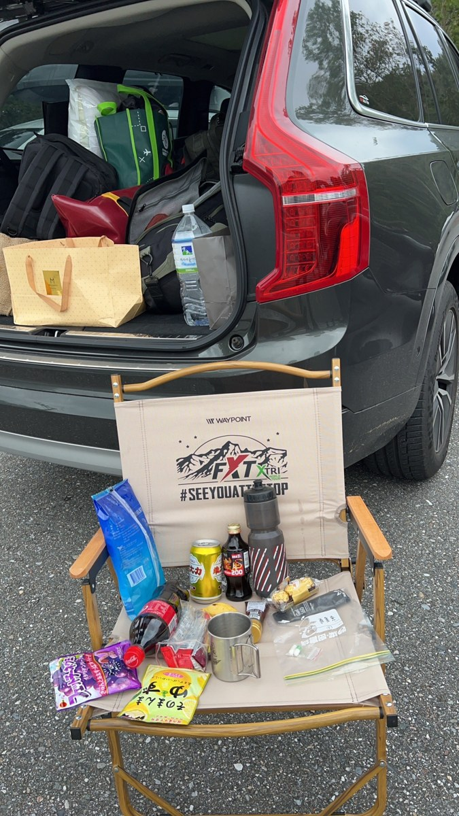
補給明細 ①：起床、T1、信義、愛玉橋
站點 | 品項 | 數量 | 顏色／容器 | 備註
1 起床 | 日清泡麵＋吐司 |  |  | 約 03:30
1 著裝 | 凡士林 |  |  | 三鐵服：身體內側會磨處先塗；防寒衣：腳踝厚塗一層、脖子一圈（抬頭定位不磨）
1 著裝 | 濕紙巾 | 1 張 | 三鐵服口袋 | 騎車段擦汗；穿衣時就放進去
2 T1 下水前 | 威德 | 1
2 T1 下水前 | 小瓶水 |  |  | 沖蛙鏡用
3 T1 上岸 | 威德 | 1
3 T1 上岸 | 蜂蜜水＋Race On＋冰塊 | 1 |  | 保冰
4 7-11 信義門市 | 蜂蜜水＋Race On＋冰塊 | 1 |  | 保冰
5 愛玉橋 | 梅子可樂＋Race On＋冰塊 | 2 | 黃 | 草坪頭管制哨前約 1 km，主車車頭補給；紅袋備用
5 愛玉橋 | 可頌 | 1 |  | 同上
水壺顏色一眼辨認
白
蜂蜜水＋Race On／水（黑袋）
黃
梅子可樂＋Race On（愛玉橋）
黑
冰水／蜂蜜水＋Race On（豐丘）
紅
紅茶＋冰塊（埔里高工）
口訣：到站前 5 分鐘備好 → 車頭站定 → 遞、收、記 → 收垃圾 → 回報下一車
騎車段原則
以主要補給車補給為主，原則上選手不停車；合社與豐丘依各站安排停靠。所有接觸選手的補給由穿背心者在車頭執行。
Notes:
資料來源：原簡報「1–3. 起床與 T1 補給」「4–5. 信義門市與草坪頭」。草坪頭備註依 2026 手冊規定新增。

Slide 24




補給明細 ②：和社、豐丘、水里坡、埔里高工
站點 | 品項 | 數量 | 顏色 | 使用方式／備註
7 7-11 和社門市 | 吐司 | 2 片 |  | 現場吃，放車頭處
7 7-11 和社門市 | 葡萄汁 |  |  | 現場喝，放車頭處
8 豐丘葡萄冰沙 | 冰水 | 1 | 黑 | 先準備水里坡要用的冰水壺
8 豐丘葡萄冰沙 | 蜂蜜水＋Race On＋冰塊 | 1 | 黑
8 豐丘葡萄冰沙 | 葡萄汁＋冰塊＋吐司 |  |  | 現場吃
9 水里坡 | 冰水 | 至少換 5 隻 |  | 機動補給（跳蛙式定點，不尾隨）
9 水里坡 | 冰頸圈 |  |  | 一開始提供
10 埔里高工 | 紅茶＋冰塊 | 2 | 紅
和社 7-11
台21 約 101K。第二補給車停對面（順向）；冰葡萄汁＋吐司放定點讓選手自取，不接觸、不聊天；收選手脫下的外套。
豐丘
選手會停下上廁所；利用這段時間把水里坡的冰水壺備好。
水里坡
水里 → 日月潭的長爬坡、正午最熱。補給車採跳蛙式：提前到下一個安全停靠點等候，不並行、不尾隨。
最容易被開罰的四件事
埔里高工
車停在白線外或擋到車道；從車窗遞補給
沒穿背心的人幫忙遞水、扶車、脫外套
補給完繼續開在選手後面「看一下」
垃圾留在路邊（亂丟垃圾是重大違規）
車停在白線外或擋到車道；從車窗遞補給
沒穿背心的人幫忙遞水、扶車、脫外套
紅茶＋冰塊 2（紅壺）。之後約 12 km 到 T2，提醒選手準備檢錄。
Notes:
資料來源：原簡報「7. 7-11 合社門市」「8. 豐丘葡萄冰沙」「9–10. 水里坡與埔里高工」。選手 2026/10/25 補給筆記：豐丘 冰水x1、蜂蜜水+race on+冰塊x1；水里坡 冰水機動；埔里高工 紅茶+冰塊x1；未列和社站——與原表的差異已標示。

Slide 25












T2 檢錄（15:50 關門）：兩分鐘，不能碰
跑步強制裝備（T2 檢錄，缺一不可）
手機（滿電）
頭燈
急救毯
GPS 追蹤器
輕量水袋背包
背包掛燈
大會反光背心
T2 流程
1
選手進站，補給車停道路外
團隊準備
2
跑步強制裝備檢查＋醫療檢測，每人至少停留 2 分鐘
跑鞋
跑帽
可樂 蠻牛 香蕉
毛巾、濕紙巾
3
檢測期間陪跑員、補給員不得協助或觸碰選手
4
檢測後換裝、補給、穿反光背心（跑步段全程）
保暖衣物（夜）
頭燈備用電池
車頂架收腳踏車
T2：全家仁愛賽德克店
5
選手出發 → 腳踏車上車頂架，收拾裝備
強制裝備以 2026 選手手冊為準；手機、GPS 追蹤器、背包掛燈容易漏，出發前再對一次。
Notes:
來源：2026 手冊「選手裝備及物資」「Mandatory Run item」；團隊品項來自原簡報「T2 補給與檢錄」。

Slide 26
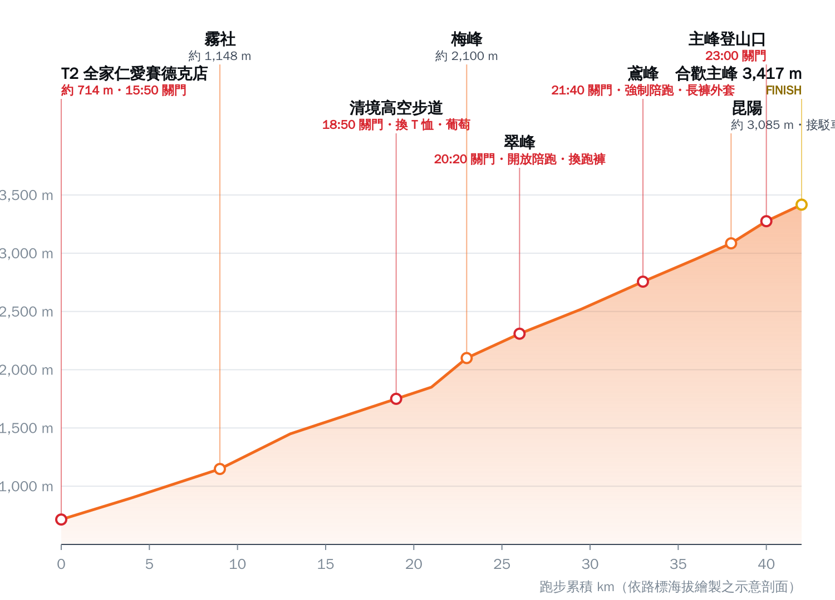
跑步 42 km：西進武嶺，一路向上
道路 | 地點／路標 | 公里數
台14 | T2 全家仁愛賽德克店 | 71
台14 | 霧社 | 80
台14甲 | 霧社 | −0.5
台14甲 | 清境高空步道 | 9.5
台14甲 | 清境小 7 | 11.5
台14甲 | 梅峰 | 14.5
台14甲 | 翠峰停車場 | 17.5
台14甲 | 翠峰路標（關門管制點） | 18
台14甲 | 鳶峰 | 24.2
台14甲 | 昆陽 | 29.3
台14甲 | 合歡山主峰登山口 | 30.6
路標速查：賽事累積里程 ≈ 台14甲里程＋9.5 km（T2 → 霧社約 9 km）。
剖面海拔為路標概略值（示意）；跑步規則：靠右、禁用登山杖、公路上禁用耳機與手機、紅燈必停。

Slide 27
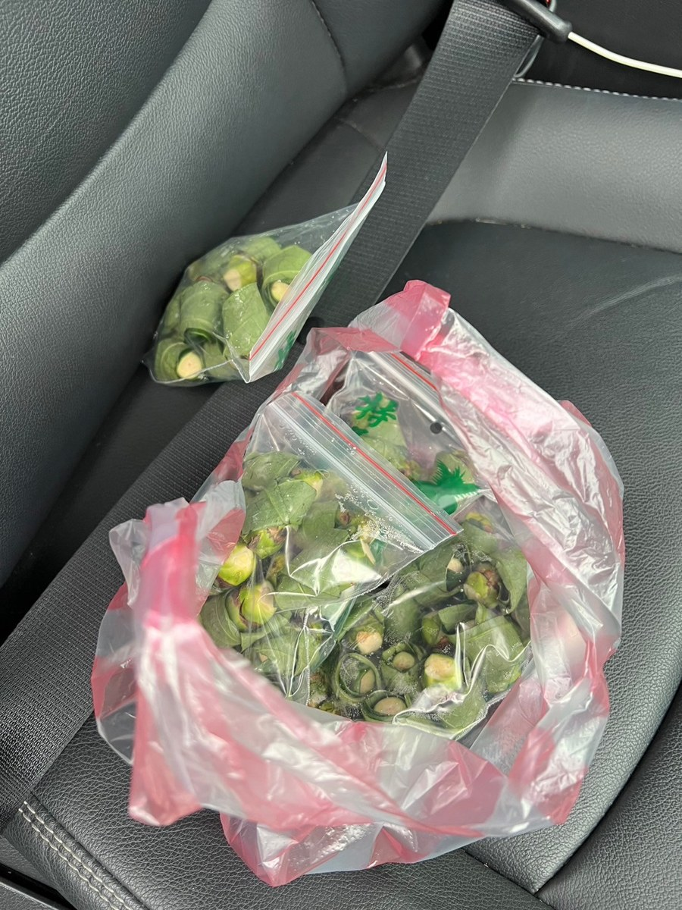




跑步前段：T2 → 清境 → 翠峰（入夜）
路段 | 距離 km | 可跑 km | 低標時間 | 關門時間
T2 → 清境高空步道 | 19 |  | 2 小時 40 分 | 18:50
清境高空步道 → 翠峰 | 8 | 3 | 1 小時 10 分 | 20:20
跑步段換裝與補給（選手指示）
17:10 日落在清境之前
清境高空 19 km
脫鐵服上半身 → 套 T 恤
日落約 17:10，離開 T2 一個多小時就天黑。頭燈、背包掛燈、反光背心從 T2 起全程；補給車備手電筒與反光裝備。
翠峰 26 km
套換衣斗篷，鐵服下半身 → 跑褲
清境高空步道（19 km，18:50）
鳶峰 33 km
迪卡儂長褲＋外套＋手套，改走路
選手脫鐵服上半身、套 T 恤；補給葡萄。停車場有限，提前卡位、停道路外。
跑步賽段補給：葡萄（每站都備）
翠峰（26 km，20:20）
套換衣斗篷，鐵服下半身換跑褲；26 km 起開放陪跑，陪跑員穿背心、戴手環在此上場。車停翠峰停車場；關門管制點在翠峰路標 18K。
陪跑員強制裝備（翠峰前自檢）
手機（充滿電）
頭燈
急救毯
輕量水袋背包
背包掛燈
個人急救包
低標時間怎麼用
T2→清境 19 km 低標 2 小時 40 分（15:50 出 T2 → 18:30 到清境，離關門 20 分）；清境→翠峰 8 km 低標 1 小時 10 分。計時官提前 15 分鐘預警。
手冊英文版另列 GPS 追蹤器；建議加帶防風防水外套、手套、帽子、保溫瓶熱飲
Notes:
距離與低標時間來自原簡報「跑步前段」；T2→清境 19 km 為選手 11/6 更正（手冊關門表寫 17.5 km，路標推算約 19 km）；低標 2 小時 40 分。

Slide 28


跑步後段：翠峰 → 鳶峰 → 登山口 → 合歡主峰
路段 | 距離 km | 可跑 km | 低標時間 | 關門時間
翠峰 → 鳶峰 | 6.7 | 2.3 | 1 小時 | 21:40
鳶峰 → 合歡山主峰登山口 | 6.4 | 1.2 | 1 小時 | 23:00
登山口 → 合歡主峰（步道） | 約 1.8 | — | — | FINISH
鳶峰（33 km，21:40）
套迪卡儂長褲＋外套＋手套、吃熱食（備「吃不下」方案：薑茶、熱湯、可樂），之後以走路為主。33 km 起強制陪跑，工作人員檢查裝備。
登頂前後的四個提醒
昆陽停車場（約 38 km）
23:00 檢查點：賽程表「合歡主峰登山口」＝路標表「合歡山登山口」
罰時在跑步段採總成績加時；申訴須完賽 60 分鐘內書面＋NT$3,000
手機保持可聯繫到週六（11/14）凌晨 01:00
完賽後走回登山口告知待命人員 → 接駁到昆陽 → 車隊下山到清境
建議作為車隊最後據點（接駁車只行駛登山口 ⇄ 昆陽）。小型車約 47 格、收費；鳶峰以上為暗空公園，停車後 3 分鐘內關大燈。
登山口（40 km，23:00）→ 主峰
步道約 1.8 km、爬升約 230 m、約 1 小時。黑暗、強風、接近 0°C 的可能，小麥全程同行。登山口無停車位，車停武嶺或昆陽。
完賽後
走回登山口時告知待命工作人員，由其指派接駁車到昆陽；車隊在昆陽接人後下山至清境住宿。
Notes:
距離與低標時間來自原簡報「跑步後段」。接駁、申訴、聯繫時間來自 2026 手冊。步道長度與爬升為概略值。

Slide 29
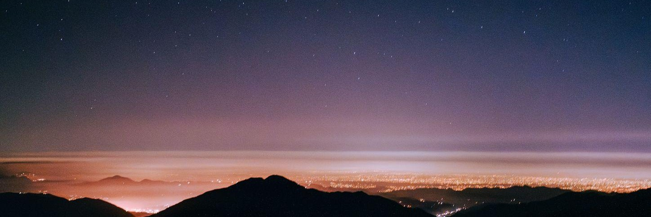
PART 4
後勤、安全與待確認
夜間高山、交通住宿、物資清單——以及我們還不確定的事

Slide 30

夜間高山安全：3,000 公尺以上的最後四小時
低溫與風寒
失溫與高山症徵兆
照明與能見度
通訊與待命
合歡山 11 月月均約 5°C、最低 −2°C；2021 武嶺曾 3°C 體感 −3°C（賽前查氣象署預報）
手冊「登頂保暖提醒」：選手與陪跑員自備防風、防水、保暖衣物（不列入檢查，強烈建議）
補給車備毛毯、暖暖包、熱飲、乾衣
發抖、口齒不清、動作遲緩 → 立即保暖、補熱量
頭痛、噁心、暈眩、走不直 → 停止上升、通知大會醫護
醫護與裁判有權隨時中止選手比賽，請配合
頭燈＋背包掛燈＋反光背心（選手與陪跑員）
每人備用電池；補給車備備用頭燈
濃霧常見，停車開警示燈、人員穿反光背心；鳶峰以上暗空公園，停妥 3 分鐘內關大燈
所有陪跑員／補給員手機保持可聯繫到週六 01:00
山區訊號不穩：約定「到站回報」與失聯處置
緊急狀況（建議流程）：先打 119，再通知大會與車長
17:10
3,085 m
3,417 m
01:00
日落（清境之前）
昆陽停車場・最後據點
合歡主峰・終點
手機待命至週六凌晨
昆陽停車場是最後據點：23:00 前全車隊到齊，分工「等人、保暖、熱飲、接駁聯絡」。完賽後選手走回登山口 → 接駁到昆陽 → 車隊下山到清境住宿；11/14 09:00 愛立家民宿頒獎。
Notes:
來源：2026 手冊「登頂保暖提醒」「醫療相關」「大會接駁車」「陪跑員相關資訊」。氣溫為 11 月合歡山夜間常見範圍，請以賽前中央氣象署預報為準。

Slide 31


後勤：出發、配車、住宿與回程
日期 | 車輛 | 成員（駕駛） | 行程／任務
11/11（三） 06:00 出發 | 主補給車 RAV4（白） | 大頭（駕駛）、小麥 | 新潤翡麗出發 → 埔里 → 日月潭；提前兩天適應場地與心情
11/12（四） 06:00 出發 | 第二補給車 GLC 250（銀藍） | 傑哥（駕駛）、佳惠、珮淳 | 和我一起愛運動工作室出發 → 約 10:00 到日月潭溫德姆
11/12（四） 06:00 出發 | 攝影器材車 CRV（深灰） | 金剛（駕駛）、小朱、聖恩、大顆頭 | 同上；載自行車
11/12（四） 06:00 出發 | 阿徹的車 HELIX（黑） | 阿徹（駕駛）、攝影師 | 同上
11/12（四） 10:00 | 全隊 | 全員（含 11/11 先到的大頭、小麥） | 團隊會議 → 11:30 午餐 → 13:00 報到 → 15:30 說明會 → 16:30 調整會議
11/12（四） 17:30 | 全隊 | 全員 | 移動至青年活動中心營火場，17:30–18:30 祈福儀式 → 18:45 晚餐 哖記紅茶甕缸雞
11/13（五） | 親友專車 MODEL X（白） | 俊儀（駕駛） | 中午南下，直奔 T2 見證歷史
11/13 賽事 | RAV4／GLC 250／CRV | 大顆頭／傑哥／小朱 駕駛 | 賽事分配見第 14 頁；攝影師改搭 GLC
11/14（六） | 攝影器材車 CRV | 金剛（駕駛）不載人 | 頒獎前離開，載自行車與冰箱回工作室
11/14（六） | 親友專車 MODEL X | 俊儀（駕駛）、小朱、大顆頭、聖恩 | 頒獎典禮後返北
11/14（六） | 主補給車 RAV4 | 大頭（駕駛）、小麥 | 頒獎典禮後返北
11/14（六） | 第二補給車 GLC 250 | 傑哥（駕駛）、佳惠、珮淳 | 頒獎典禮後返北
11/14（六） | 阿徹的車 HELIX | 阿徹（駕駛）、攝影師 | 頒獎典禮後返北
賽前住宿（11/12）
日月潭力麗溫德姆溫泉酒店＋湧泉民宿（攝影師）。分房見下一頁。
賽後住宿（11/13 夜）
清境 白雲渡假山莊，分房見下一頁。終點距台北約 270 km。
車程參考
塔塔加 → 霧社約 3 小時以上；霧社 → 昆陽約 1.5 小時。提早出發，避開管制。
交通管制與施工
11/13 06:00–24:00 台14、台14甲、台21 志工疏導（非全線封閉）。台21 132.3K 明隧道每整點放行約 10 分鐘，賽日是否暫停待確認（第 34 頁）。
Notes:
車輛與成員分配依選手 11/2 提供、11/3 更新之分配表；住宿與距離來自 2026 手冊「交通與住宿資訊」；交通管制來自公路局公告與新聞。車程為估計值。

Slide 32


住宿分房：11/12 日月潭、11/13 清境
11/12（四）日月潭
11/13（五）清境
力麗溫德姆溫泉酒店・報到、說明會、T1 皆在附近
白雲渡假山莊・完賽下山後直接入住，11/14 09:00 愛立家頒獎
雙人房
大頭
小麥
雙人房
大頭
小麥
雙人房
佳惠
珮淳
雙人房
佳惠
珮淳
三人房
小朱
阿徹
傑哥
雙人房
阿徹
攝影師
三人房
金剛
大顆頭
聖恩
六人房
俊儀
傑哥
大顆頭
聖恩
金剛
小朱
湧泉民宿 單人
攝影師
分房依選手 11/3 更新版。11/13 深夜從昆陽下山約 1 小時到清境，先把鑰匙與房號發給每台車的車長。
Notes:
住宿分房：選手 2026/11/3 更新版。11/12 溫德姆四間＋湧泉民宿一間；11/13 白雲渡假山莊四間（三雙人＋一六人）。

Slide 33



裝備與物資總清單（出發前逐項打勾）
選手強制裝備
陪跑員／補給員
補給車物資
游泳：防寒衣（可加防寒帽、襪套；禁手套）、蛙鏡、大會泳帽、凡士林（三鐵服內側、腳踝、脖子）
陪跑員：手機、頭燈、急救毯、輕量水袋背包、背包掛燈、個人急救包
飲品：威德、蜂蜜水、Race On、梅子可樂、紅茶、葡萄汁、可樂、蠻牛、水、冰塊
自行車：三鐵車或公路車（擇一）、前燈白光 ≥200 流明、後燈紅光、安全帽、車貼、GPS；三鐵服口袋放 1 張濕紙巾
反光背心 2 件、陪跑員手環（報到當天戴）
食物：泡麵、吐司、可頌、香蕉、葡萄（跑步段主要補給）、熱食（鳶峰）
跑步：手機、頭燈、急救毯、GPS 追蹤器、輕量水袋背包、背包掛燈、反光背心
保暖：防風防水外套、手套、帽子、保溫瓶
水壺：白、黃、黑、紅；冰霸杯、保溫瓶、保冰桶、冰頸圈
號碼布、紋身貼、選手手環、保險證明（放車上）
備用電池、行動電源、哨子、雨衣
毛巾、濕紙巾、凡士林（備用）、垃圾袋、暖暖包、毛毯、乾衣、換洗褲、車貼
跑步換裝（自備）：跑鞋、跑帽、T 恤、跑褲、迪卡儂長褲、外套、手套、換衣斗篷
黑袋外套：拉鍊全部拉開再裝袋（第二次移地訓練教訓）；大頭繳袋前再檢查
急救包、車充、行動電源、備用頭燈 ×2、手電筒、警示燈、內胎與 CO2
依 2026 選手手冊強制裝備與團隊補給計畫整理；數量請在會議中填入。

Slide 34
待確認事項：11/6 已定 11 項，剩 1 項在 11/12 說明會確認
01
清境檢查點（已定）
02
T2 位置（已定）
03
最後檢查點（已定）
T2 → 清境高空步道以 19 km 計（手冊關門表寫 17.5 km），低標 2 小時 40 分；18:50 關門。
全家仁愛賽德克店停車場（南豐村、人止關下方），與 GPX 終點（約 714 m）吻合。
合歡主峰登山口（23:00 關門）＝路標表「合歡山登山口」。
04
草坪頭補給（已定）
05
第二車在和社（已定）
06
陪跑員報到（已定）
主補給車在愛玉橋（台21 約 109.5K，管制哨前約 1 km）車頭補給；紅袋照放，當備用。
冰葡萄汁＋吐司定點放置，選手自取、無接觸、不聊天；不需向大會確認。
陪跑員小麥 11/12 13:00–15:00 須與大頭一同報到、健康檢測、戴手環；補給手金剛領背心。
07
特殊需求袋繳交（已定）
08
夜間值班（已定）
09
回程地標里程（已定）
黑袋（塔塔加）與紅袋（草坪頭）由大頭＋小麥比賽早上出發前繳交。
不另排值班；各車到站回報即可，手機保持暢通到 11/14 01:00。
和社、豐丘、水里坡、埔里高工依 2025 GPX 推估里程執行。
10
終點關門（已定）
11
台21 132.3K 明隧道管制
12
清晨停車（已定）
主峰沒有另外的關門；登山口 23:00 為最後關門（交管公告活動至 24:00）。
和社二號明隧道災修每整點放行約 10 分鐘（至 2027/2）。賽日是否暫停 → 11/12 說明會確認；行程先以整點為節點。
補給車清晨停力麗溫德姆（入住飯店），步行到伊達邵碼頭；登山口無停車位，停武嶺或昆陽。
待確認事項依 2026 選手手冊與公開資料整理，請於賽前說明會後更新。

Slide 35
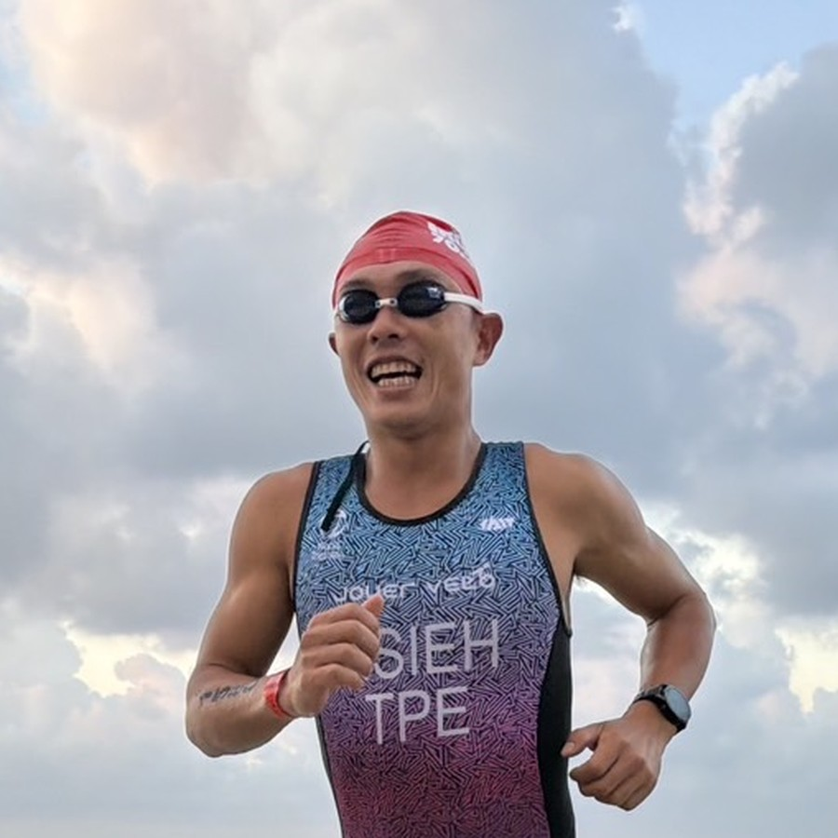
最後一哩路：這一頁，留到合歡主峰
小麥
大顆頭
金剛
聖恩
太太・陪跑員
RAV4 車長
補給手
RAV4
給大頭的一句話（手寫）・山頂上說
給大頭的一句話（手寫）・山頂上說
給大頭的一句話（手寫）・山頂上說
給大頭的一句話（手寫）・山頂上說
傑哥
佳惠
珮淳
攝影師
GLC 車長
GLC
GLC
影像紀錄
給大頭的一句話（手寫）・山頂上說
給大頭的一句話（手寫）・山頂上說
給大頭的一句話（手寫）・山頂上說
給大頭的一句話（手寫）・山頂上說
小朱
阿徹
俊儀
教練
CRV 車長
CRV・HELIX
MODEL X
謝漢霖
給大頭的一句話（手寫）・山頂上說
給大頭的一句話（手寫）・山頂上說
給大頭的一句話（手寫）・山頂上說
給大頭的一句話（手寫）・山頂上說
每個人都有一句話想對大頭說。今天先不說，11/13 登山口到主峰的 1.8 公里，一句一句說給他聽。
Notes:
會議版只顯示頭像，句子保留到比賽當天。句子放在 photo_map.json 的 messages（姓名 → 句子），並把 revealMessages 設為 true 才會顯示；另有 A6 小卡 PDF 供小麥帶上山。

Slide 36
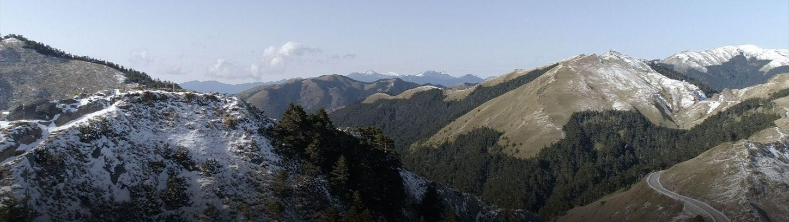


如果沒有天賦，那就一直重複。
大禹嶺 ・ 新白楊 20 秒 ・ 游泳超時 ・ 關原 1 分半 ・ 夫妻樹 2 分鐘 ・ 第六次
#See you at the top. ・ 合歡主峰 3,417 m ・ 登山口 23:00 前通過，一起走完最後 1.8 km
大頭 022 ｜ 小麥（太太・陪跑員）・大顆頭・金剛・聖恩 ｜ 傑哥・佳惠・珮淳・攝影師 ｜ 小朱・阿徹 ｜ 俊儀
只有背心能碰選手
停白線內・車外・車頭
關門前 15 分鐘預警
緊急聯絡（會議中手寫填入）
大會賽事辦公室：＿＿＿＿＿＿＿
大會醫護／救護：＿＿＿＿＿＿＿
RAV4 大顆頭：＿＿＿＿＿＿＿
GLC 傑哥：＿＿＿＿＿＿＿
CRV 小朱：＿＿＿＿＿＿＿
MODEL X 俊儀：＿＿＿＿＿＿＿
小麥／金剛：＿＿＿＿＿＿＿
緊急救援：119
資料來源：2026 FXT 選手手冊（Google Drive 2026/10/29 更新版）、原「FXT 賽事補給計畫」簡報、2025 FXT 選手手冊影像、2025 大會 GPX、2025 車隊清單。

